Slide 1















Schulungsunterlagen der
AG RDA
Vertretungen der Öffentlichen Bibliotheken

Slide 2
Was erwartet Sie heute?
Grundlagen der RDA
Normdaten in RDA
Moderne Namen
Sonderformen moderner Namen
Sonderformen „Notnamen“
Pseudonyme
Namen in einer nicht bevorzugten Schrift
Fiktive Personen
Religiöse Personen
Fürsten und Adelige
Geister
Familien

Slide 3
Grundlagen der RDA

Slide 4

Behandelte Themen
Eckdaten
RDA Toolkit
Anwendungsrichtlinien
RDA im deutschsprachigen Raum
Aufbau der RDA
Terminologie
„Cataloguers Judgement“

Slide 5
Eckdaten - 1 -
2010 erfolgte die Erstveröffentlichung des Regelwerks, das seitdem regelmäßig aktualisiert wird.
RDA ist ein internationaler Standard.
Das Joint Steering Committee for Development of RDA (JSC) hat das Regelwerk entwickelt und pflegt es nun.
Die Deutsche Nationalbibliothek vertritt Deutschland, Österreich und die deutschsprachige Schweiz im JSC.

Slide 6
Eckdaten - 2 -
Das Regelwerk ist im browserbasierten RDA-Toolkit zugänglich.
Die aktuellste Version ist immer im englischsprachigen Toolkit verfügbar.
Übersetzungen werden circa ein halbes Jahr später aktualisiert.
Trotz dieser verspäteten Aktualisierung ist für unsere Katalogisierungspraxis die deutsche Ausgabe des Toolkits maßgeblich.
Auf den Seiten der DNB finden Sie eine Schulungspräsentation, die die einzelnen Funktionen des Toolkits ausführlich erklärt.

Slide 7

RDA Toolkit - 1 -
Hier geht es zum Toolkit
http://www.rdatoolkit.org/
http://access.rdatoolkit.org/
Screenshot aus dem RDA-Toolkit mit Genehmigung der RDA-Verleger
(American Library Association, Canadian Library Association, und CILIP: Chartered Institute of Library and Information Professionals)

Slide 8
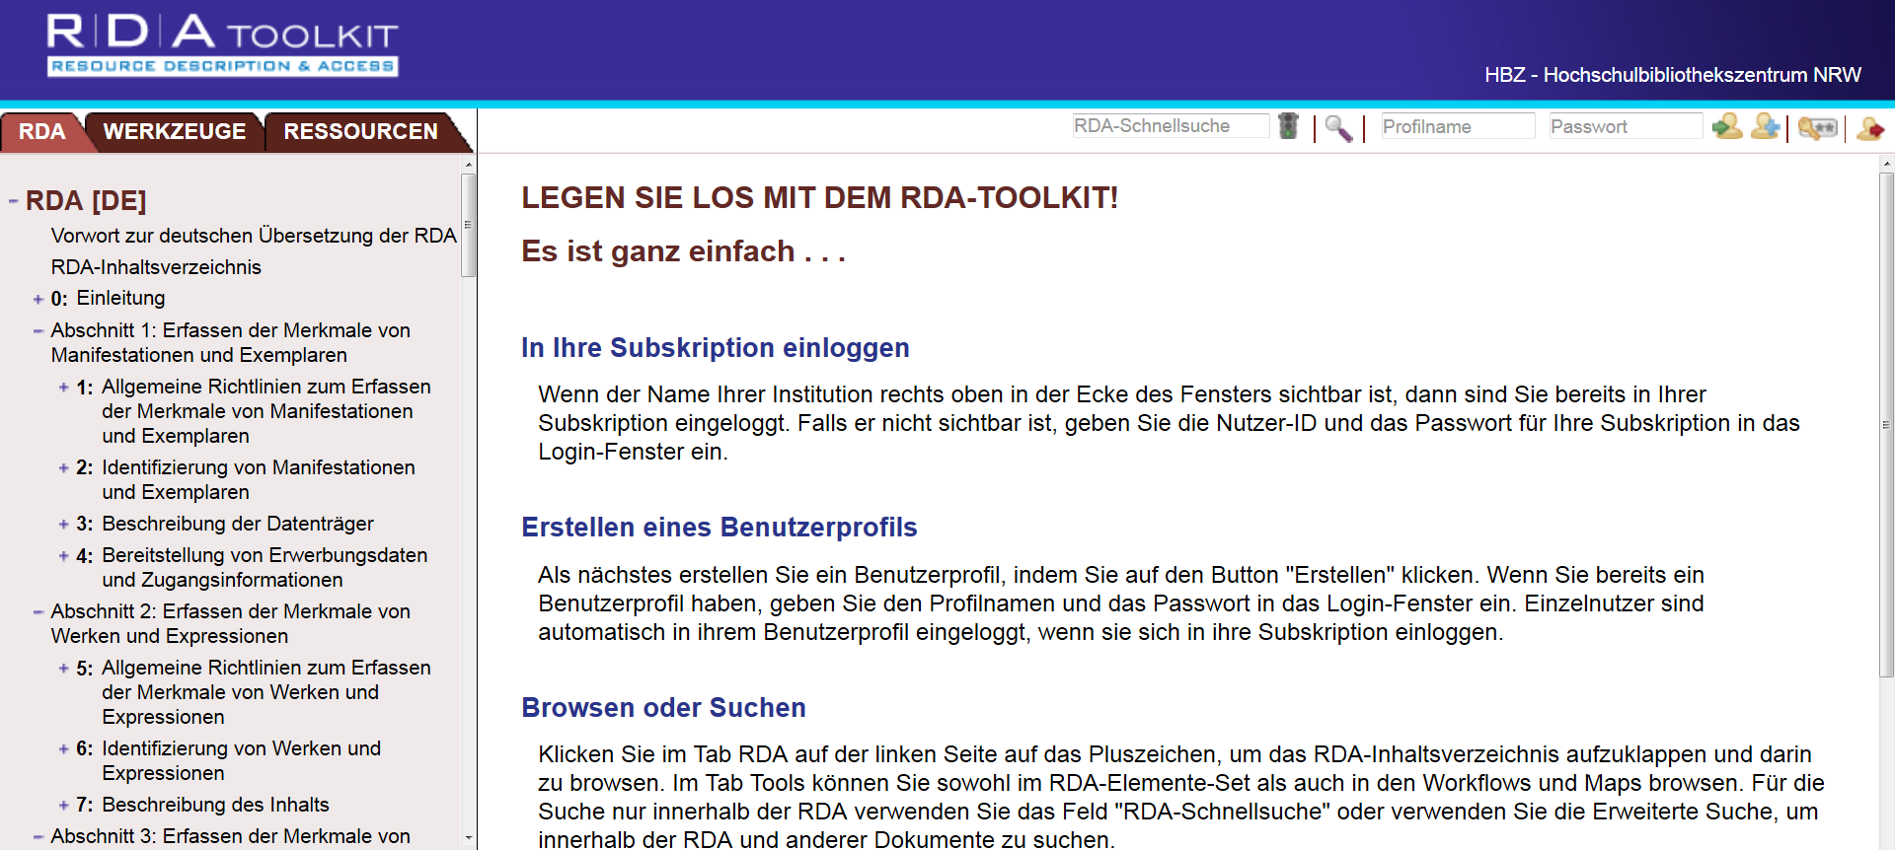
RDA Toolkit - 2 -
Der Name Ihrer Institution wird angezeigt, wenn Sie sich mit einer gültigen Lizenz einloggen.
Dieser Reiter öffnet das Inhaltsverzeichnis
Screenshot aus dem RDA-Toolkit mit Genehmigung der RDA-Verleger
(American Library Association, Canadian Library Association, und CILIP: Chartered Institute of Library and Information Professionals)

Slide 9
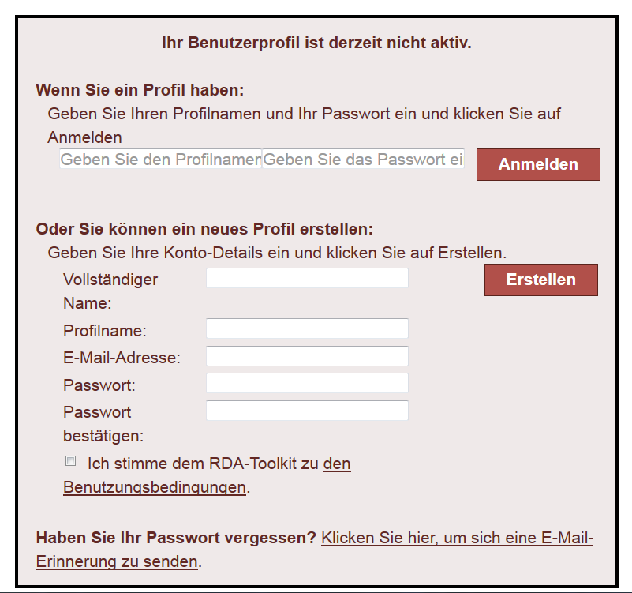
RDA Toolkit - 3 -
Icon für ein neues Nutzerprofil

Slide 10
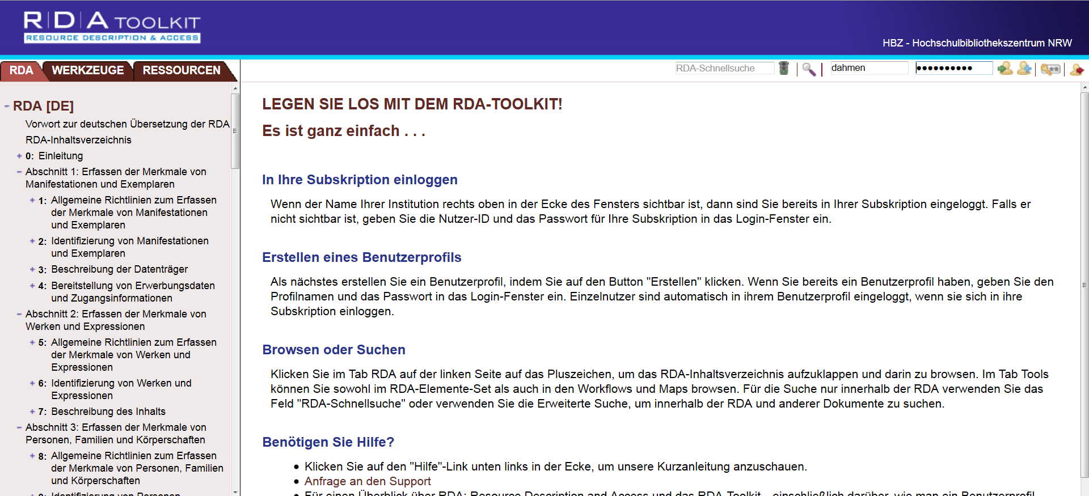
RDA Toolkit - 4 -
Eingabe der Daten und das Icon zum Abschicken dieser
Passwort mailen
Log-Out

Slide 11
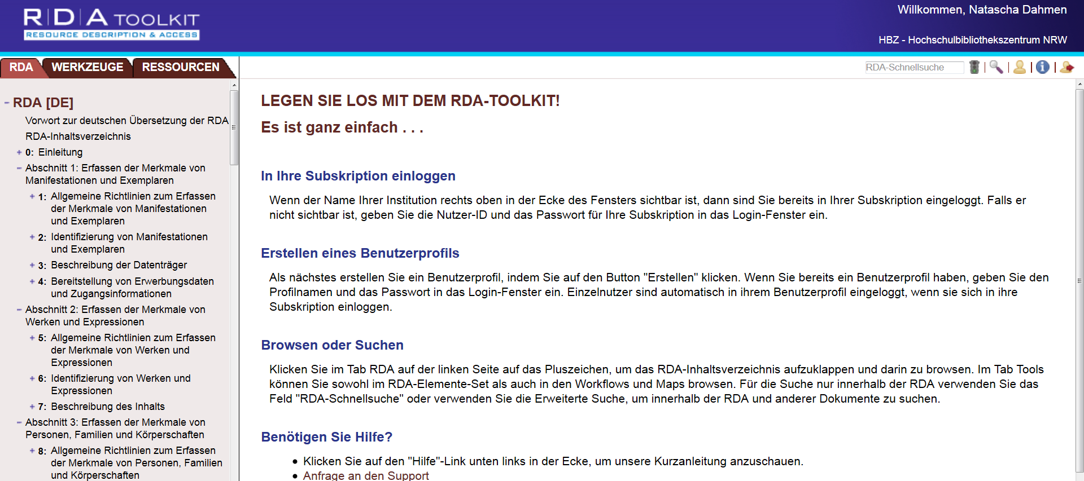
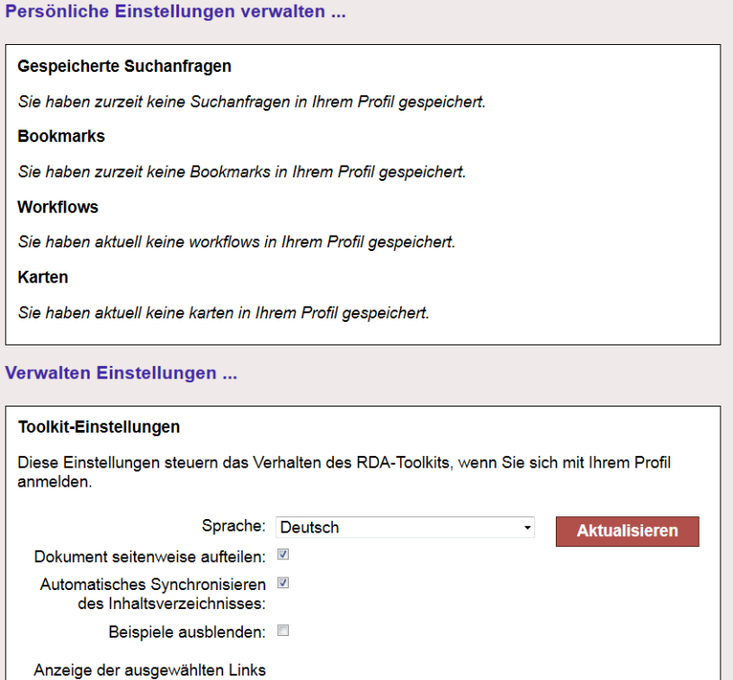
RDA Toolkit - 5 -
Icon öffnet die Profileinstellungen
Screenshot aus dem RDA-Toolkit mit Genehmigung der RDA-Verleger
(American Library Association, Canadian Library Association, und CILIP: Chartered Institute of Library and Information Professionals)

Slide 12
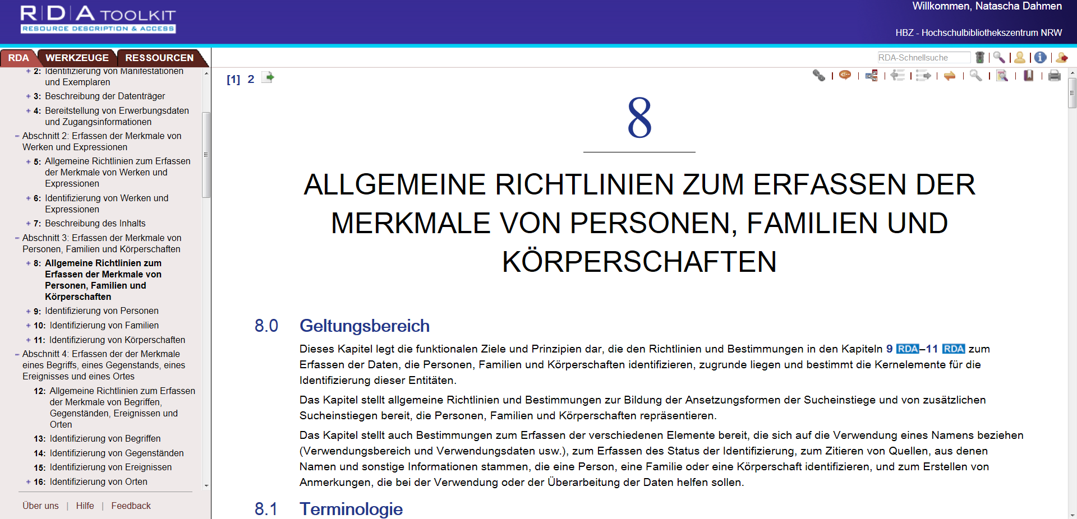
RDA Toolkit - 6 -
das aktuelle Kapitel
Screenshot aus dem RDA-Toolkit mit Genehmigung der RDA-Verleger
(American Library Association, Canadian Library Association, und CILIP: Chartered Institute of Library and Information Professionals)

Slide 13

RDA Toolkit - 7 -
erweiterte Suche
einfache Suche
Drucken
Linkadresse für ein RDA-Kapitel anzeigen lassen
Lesezeichen
Text ansehen
Sprache auswählen
zurück zu den Ergebnissen
zweisprachige Ansicht
Inhaltsverzeichnis synchronisieren
vorheriger / nächster Treffer
Screenshot aus dem RDA-Toolkit mit Genehmigung der RDA-Verleger
(American Library Association, Canadian Library Association, und CILIP: Chartered Institute of Library and Information Professionals)

Slide 14
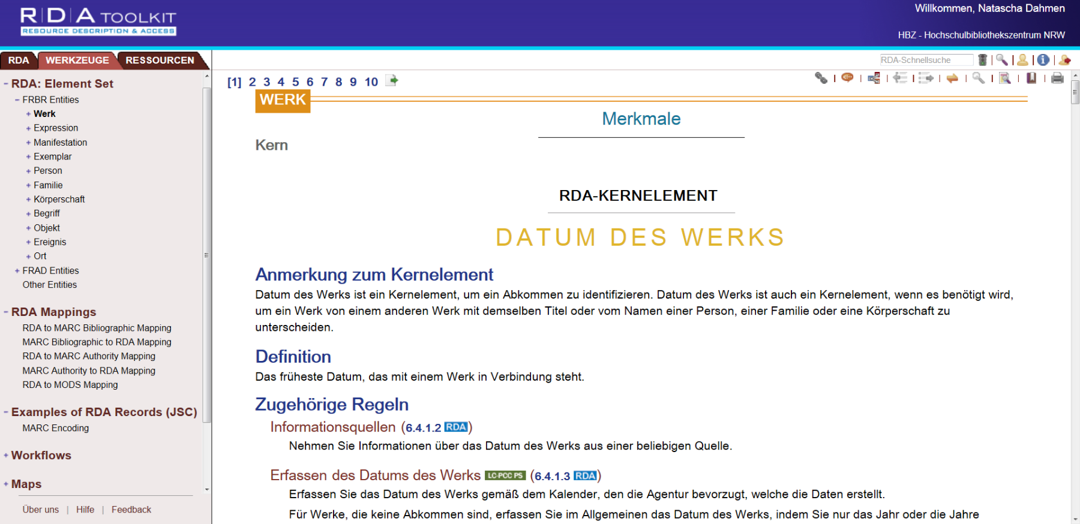
RDA Toolkit - 8 -
Screenshot aus dem RDA-Toolkit mit Genehmigung der RDA-Verleger
(American Library Association, Canadian Library Association, und CILIP: Chartered Institute of Library and Information Professionals)

Slide 15
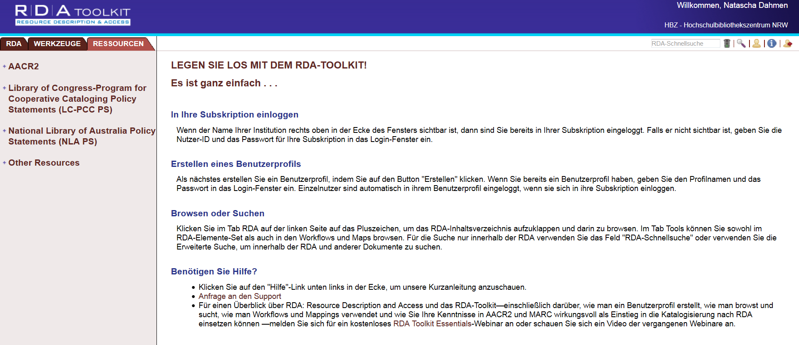
RDA Toolkit - 9 -
Screenshot aus dem RDA-Toolkit mit Genehmigung der RDA-Verleger
(American Library Association, Canadian Library Association, und CILIP: Chartered Institute of Library and Information Professionals)

Slide 16
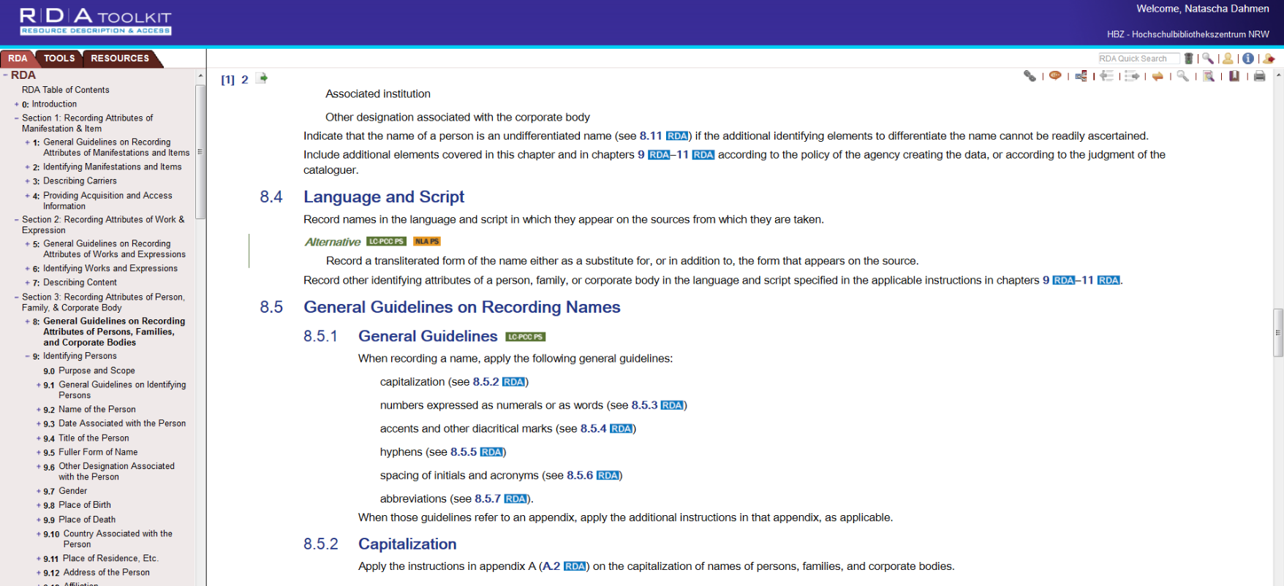
Anwendungsrichtlinien
Screenshot aus dem RDA-Toolkit mit Genehmigung der RDA-Verleger
(American Library Association, Canadian Library Association, und CILIP: Chartered Institute of Library and Information Professionals)

Slide 17
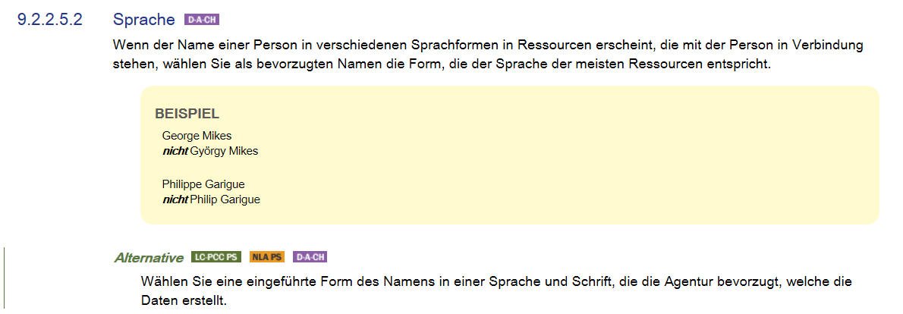

Anwendungsrichtlinien für den deutschsprachigen Raum (D-A-CH)
D-A-CH
Screenshot aus dem RDA-Toolkit mit Genehmigung der RDA-Verleger
(American Library Association, Canadian Library Association, und CILIP: Chartered Institute of Library and Information Professionals)

Slide 18
Bestandteile der Anwendungsrichtlinien
Anwendungs-regeln
Erläuterungen
Beispiele
Erfassungs-hilfen
Anwendungsrichtlinien für den deutschen Sprachraum
D-A-CH

Slide 19
Aufbau des RDA-Regelwerkstexts
Kapitel 0: Einleitung
Abschnitt 1-4: Merkmale der Entitäten
Abschnitt 5-10: Beziehungen zwischen den Entitäten
Anhänge A-L
Schulungsunterlagen der AG RDA – Modul GND: Grundlagen der RDA | hbz | Stand: 16.07.14

Slide 20
Abschnitt 3: Erfassen der Merkmale von Person, Familie & Körperschaft
Kapitel 8. Allgemeine Richtlinien zum Erfassen der Merkmale
von Personen, Familien und Körperschaften
Kapitel 9. Identifizierung von Personen
Kapitel 10. Identifizierung von Familien
Kapitel 11. Identifizierung von Körperschaften
Abschnitt 1-4: Merkmale der Entitäten

Slide 21
Abschnitt 4: Erfassen der Merkmale von Begriff, Gegenstand, Ereignis & Ort
Kapitel 12. Allgemeine Richtlinien zum Erfassen der Merkmale von Begriffen, Gegenständen, Ereignissen und Orten*
Kapitel 13. Identifizierung von Begriffen*
Kapitel 14. Identifizierung von Gegenständen*
Kapitel 15. Identifizierung von Ereignissen*
Kapitel 16. Identifizierung von Orten
* zurückgestellt
Abschnitt 1-4: Merkmale der Entitäten

Slide 22
Abschnitt 9: Erfassen der Beziehungen zwischen Personen, Familien & Körperschaften
Kapitel 29. Allgemeine Richtlinien zum Erfassen der Beziehungen zwischen Personen, Familien und Körperschaften
Kapitel 30. In Beziehung stehende Personen
Kapitel 31. In Beziehung stehende Familien
Kapitel 32. In Beziehung stehende Körperschaften
Abschnitt 5-10: Beziehungen zwischen den Entitäten

Slide 23
Anhänge
RDA
Anhang A
Groß- und
Klein-
schreibung
Anhang B
Abkürzungen
Anhang C
Artikel am
Titelanfang
Anhang D
Erfassen der Syntax
für beschreibende
Daten
Anhang E
Erfassen der Syntax zur Kontrolle der Sucheinstiege
Anhang F
Zusätzliche
Regeln für
Personennamen
Anhang G
Adelstitel,
Angaben zum
Rang usw.
Anhang H
Datumsang. nach
christlicher
Zeitrechnung
Anhänge I, J, K, L
Beziehungskenn-zeichnungen

Slide 24
Terminologie der RDA
FRBR-Vokabular
Standardelemente-Set
Sucheinstiege
Optionen und Alternativen
Beispiele

Slide 25
Standardelemente-Set
Kernelemente
Zusatzelemente
Standardelemente-Set
für den deutschen Sprachraum

Slide 26
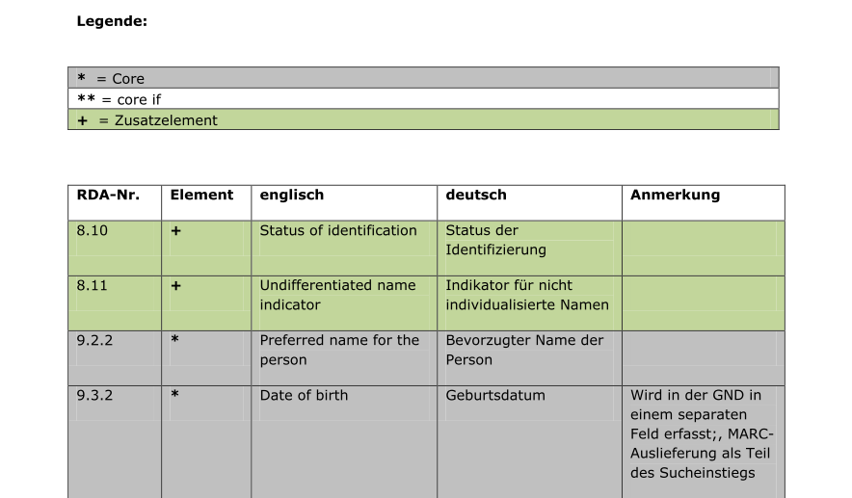
Auszug aus dem Standardelemente-Set für Normdaten
Notes:
Hier ein Screenshot aus dem Standardelemente-Set für Normdaten.
Die grau unterlegten Felder sind die Kernelemente, die weißen enthalten Kernelemente, die nur unter bestimmten Bedingungen belegt werden, und die grün unterlegen Felder enthalten die Zusatzelemente.

Slide 27
Sucheinstiege
Die RDA enthalten Regelungen zur Bildung von …
normierten Sucheinstiegen,
zusätzlichen Sucheinstiegen für Personen, Familien und
Körperschaften sowie
Angaben über die Verwendung von normierten Sucheinstiegen.

Slide 28
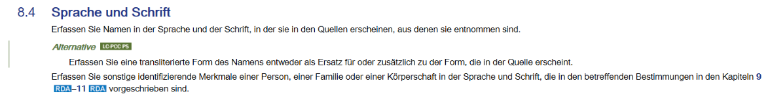
Alternativen und Optionen - 1 -
Zusätzlich zu den maßgeblichen Regelungen sind eine Reihe von alternativen Richtlinien und Bestimmungen zu einzelnen Regel-werksstellen vorhanden.
Es gibt:
Alternativen
Optionale Ergänzungen
Optionale Weglassungen

Slide 29
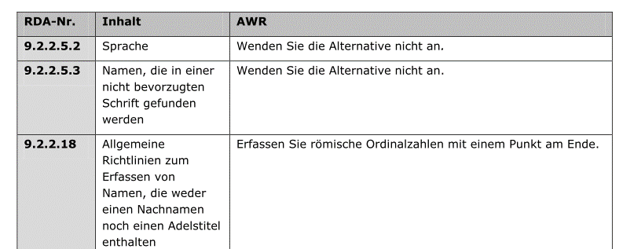
Alternativen und Optionen - 2 -
Die AG RDA hat zu jeder optionalen bzw. alternativen Regelung in RDA eine verbindliche Entscheidung getroffen und diese in einer Anwendungsregel festgehalten.

Slide 30
Beispiele
Die Beispiele im Toolkit sind an den anglo-amerikanischen Raum angepasst und dienen nur zur Illustration!
Die für den deutschen Sprachraum maßgeblichen Beispiele stehen in den Erläuterungen, den Schulungsunterlagen im DNB-Wiki (in diesen Unterlagen formatneutral) und den Erfassungshilfen (im PICA und Aleph-Format).
Die Beispiele in der aktuellen deutschen Ausgabe des Toolkits entsprechen ggf. nicht den Anforderungen im deutschen Sprachraum.

Slide 31
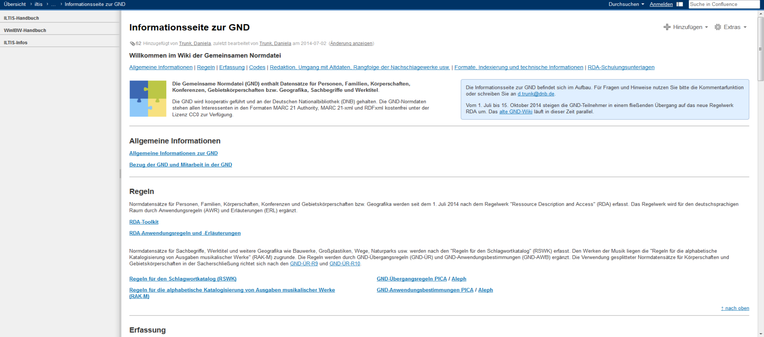
Das neue GND-Wiki - 1 -

Slide 32
Das neue GND-Wiki - 2 -
Enthält alle alten, noch gültigen und alle neuen Regeln.
Es ist unterteilt in folgende Bereiche:
Allgemeine Informationen
Regeln
Erfassung
Codes
Redaktion, Altdaten, Liste der fachliche Nachschlagewerke etc.
Formate, Indexierung und technische Informationen
kooperativ erstellte RDA-Schulungsunterlagen

Slide 33
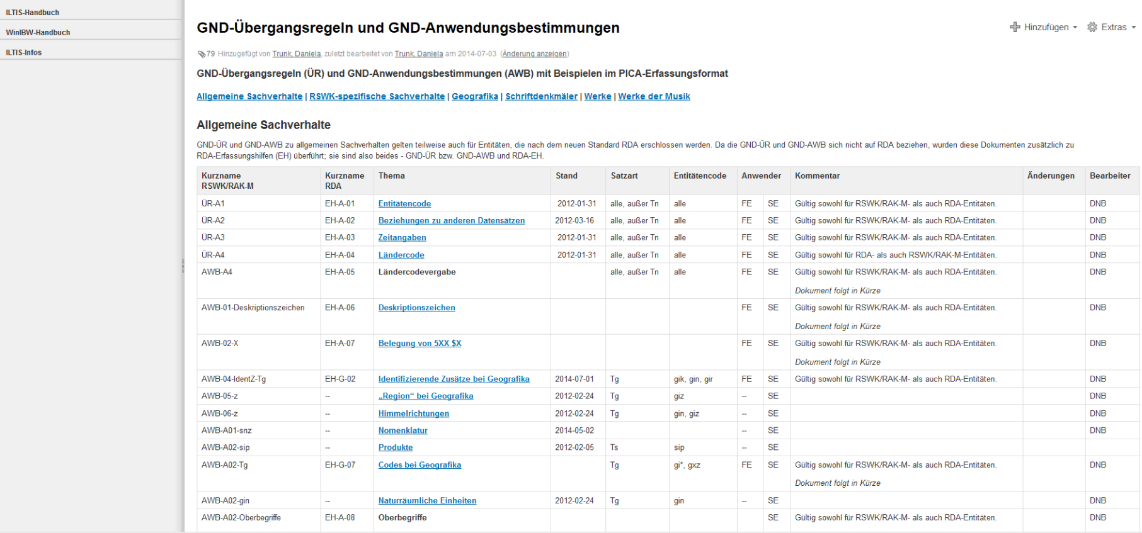
GND-ÜR und -AWR im GND-Wiki
Navigationsleiste
alter Kurzname
neuer Kurzname

Slide 34
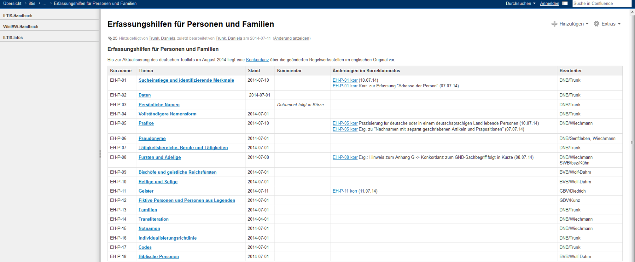
Erfassungshilfen
gelten für Aleph und Pica

Slide 35
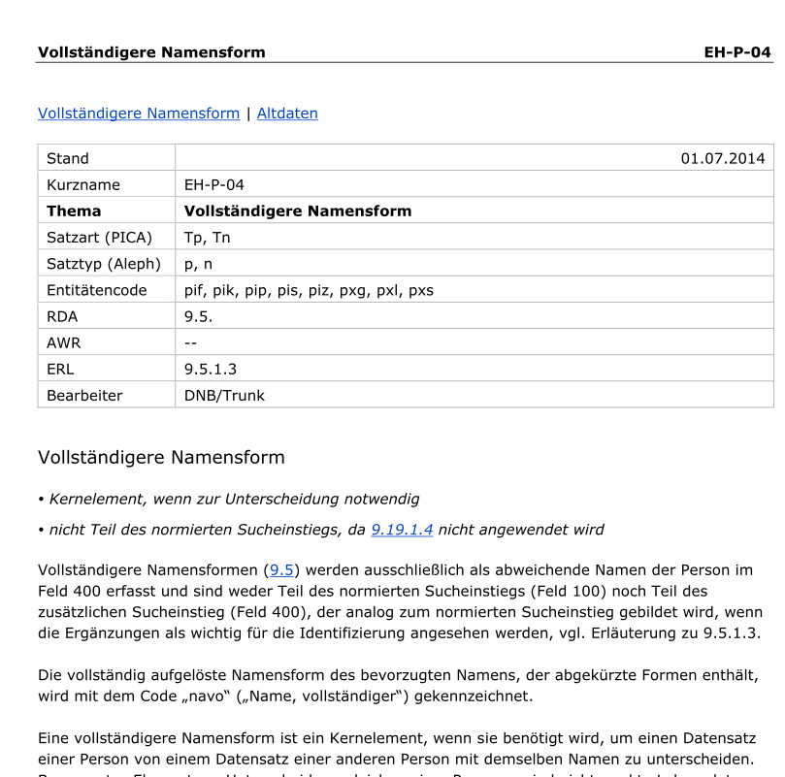
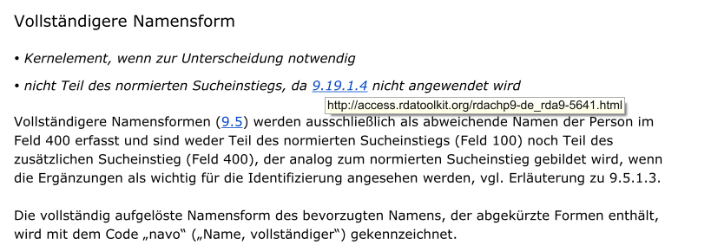
Beispiel für eine Erfassungshilfe:
Enthält Links auf RDA
oder andere EHs:
Links sind anklickbar,
wenn die Maus einen
Finger zeigt.

Slide 36
„Cataloguers Judgement“
Ja, kann denn hier jeder machen, was er will?

Slide 37
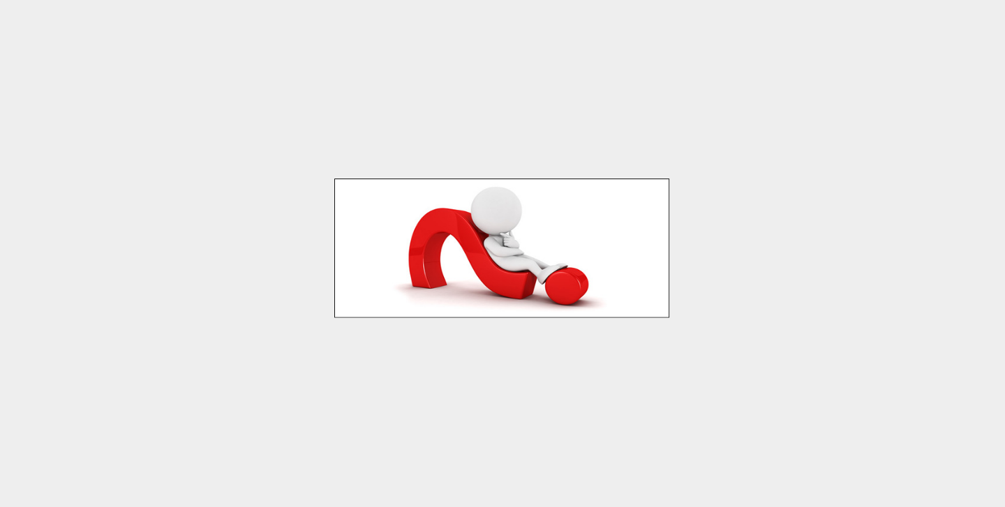
Hier gibt es Informationen
https://wiki1.hbz-nrw.de/display/VDBE/Gemeinsame+Normdatei+%28GND%29
https://wiki.dnb.de/display/ILTIS/Informationsseite+zur+GND
gnd-kat@hbz-nrw.de

Slide 38

Normdaten in RDA

Slide 39
Behandelte Themen
Das Kapitel 8
Begriffsdefinitionen
Dazu noch in Kapitel 8
Funktionale Ziele
Prinzipien
Kennzeichnung neuer Normdatensätze
Wo stehen Regelungen zu Normdaten?
Was passiert mit den Altdaten?

Slide 40
Das Kapitel 8 - 1 -
Die allgemeine Richtlinien zum Erfassen der Merkmale von Personen, Familien und Körperschaften sind hier zu finden.
Außerdem werden die RDA-Terminologie und die folgenden Begriffe erklärt:
Person, Familie und Körperschaft,
Name (bevorzugter und abweichender Name) sowie
Sucheinstieg (normierter Sucheinstieg und zusätzlicher Sucheinstieg)

Slide 41
Das Kapitel 8 - 2 -
Des Weiteren enthält dieses Kapitel grundsätzliche Aussagen zu :
Sprache und Schrift,
Großschreibung,
Akzente und diakritischen Zeichen,
Bindestrichen,
den Abstand zwischen Initialen und Akronymen sowie
Abkürzungen.

Slide 42
Begriffsdefinitionen - 1 -
Eine Person ist ein Individuum oder eine Identität, die von einem Individuum eingeführt wurde (entweder alleine oder in Gemein-schaft mit einem Individuum oder mehreren anderen Individuen).
  Dazu gehören natürliche Personen, Pseudonyme, Sammel-pseudonyme, fiktive Personen und auch reale nicht-menschliche Entitäten
Eine Familie besteht aus zwei oder mehr Personen, die durch Geburt, Heirat, Adoption, eingetragene Lebenspartnerschaft oder einen ähnlichen Rechtsstatus miteinander in Beziehung stehen oder die sich auf andere Weise als Familie präsentieren.
  Die Entscheidung, wann Familien für die Erschließung zu berück-sichtigen sind, ist unabhängig von der Anzahl der Familienmitglieder.

Slide 43
Begriffsdefinitionen - 2 -
Eine Körperschaft ist eine Organisation oder eine Gruppe von Personen und/oder Organisationen, die durch einen bestimmten Namen identifiziert ist und die als Einheit handelt oder handeln kann.
  Dazu gehören auch Gebietskörperschaften.
  Konferenzen werden in RDA ebenfalls als Körperschaft angesehen.

Slide 44
Begriffsdefinitionen - 3 -
Ein Name ist ein Wort, ein Zeichen oder eine Gruppe von Wörtern und/oder Zeichen, unter dem/der/denen eine Person / Familie / Körperschaft bekannt ist.
Der bevorzugte Name ist der Name (die Namensform), der als Grundlage für den normierten Sucheinstieg gewählt wird, der eine Person / Familie / Körperschaft repräsentiert.
Ein abweichender Name ist ein Name (eine Namensform), unter dem eine Person / Familie / Körperschaft bekannt ist und der sich von dem Namen unterscheidet, der als bevorzugter Name für diese Person / Familie / Körperschaft gewählt wurde.

Slide 45
Begriffsdefinitionen - 4 -
Ein Sucheinstieg ist ein Name, ein Ausdruck, ein Code usw., der eine bestimmte Person / Familie / Körperschaft repräsentiert.
Zu unterscheiden sind zwei Arten von Sucheinstiegen:
Der normierte Sucheinstieg
Der zusätzliche Sucheinstieg

Slide 46
Begriffsdefinitionen - 5 -
Der normierte Sucheinstieg ist der standardisierte Sucheinstieg, der eine Entität repräsentiert.
Er wird unter Verwendung des bevorzugten Namens für die Person / Familie / Körperschaft gebildet.
Ein zusätzlicher Sucheinstieg ist eine Alternative zum normierten Sucheinstieg, der eine Entität repräsentiert.
Er wird unter Verwendung eines abweichenden Namens für diese Person / Familie / Körperschaft gebildet.

Slide 47
Dazu noch in Kapitel 8 - 1 -
Die Sprache und Schrift:
Vorzug haben Sprache und Schrift der vorliegenden Ressource, aber Namen in einer anderer Schrift sind nach Möglichkeit zu transliterieren.
Die Großschreibung:
Die Regeln für die bevorzugten oder abweichenden Namen entsprechen den Rechtschreibregeln für die jeweilige Sprache.
Diese finden Sie in Anhang A, wobei die in RDA A.2, A.11, A.13, A.16 genannten Regeln für die englische Sprache gelten.
Außerdem haben die Regeln der jeweiligen Sprache Vorrang, daher bei RDA A.33 - A.55 evtl. Auswirkungen auf die Körperschaften beachten!

Slide 48
Dazu noch in Kapitel 8 - 2 -
Die Akzente und diakritischen Zeichen:
Sind so zu erfassen, wie sie in der Vorlage erscheinen.
Ist sicher, dass sie ein wesentlicher Bestandteil des Namens sind und in der Vorlage weggelassen wurden, sind sie zu ergänzen.
Die Bindestriche:
Werden so angegeben, wie von der Person selbst verwendet, aber bei transliterierten Namen sind die jeweiligen Regeln der Sprache anzuwenden.
  Bei Körperschaften müssen bei transliterierten Namen ebenfalls die Regeln für die betreffende Sprache beachtet werden.

Slide 49
Dazu noch in Kapitel 8 - 3 -
Der Abstand zwischen Initialen und Akronymen bei Personen:
  Zwischen Einzelbuchstaben, die mit Punkt geschrieben werden, wird ein Leerzeichen gesetzt.
Beispiel:
Hoffmann, E. T. A.
  Wenn diese Einzelbuchstaben aber zusammen eine Bezeichnung ergeben, dann werden sie zusammengeschrieben.
  Beispiel:
  Batten, John, Mrs.

Slide 50
Dazu noch in Kapitel 8 - 4 -
Die Abkürzungen:
Diese werden nach Anhang B.2 a) erfasst.
d. h. wenn der selbstgebrauchte Name eine Abkürzung enthält, wird diese verwendet.
Anhang B.2 b) nicht anwenden!
Die Anwendung von Abkürzungen bei geografischen Namen wird noch diskutiert.
Bis zur Klärung gelten weiterhin die bisherigen GND-Regeln.

Slide 51
Funktionale Ziele
Die Daten zu den Merkmalen einer Person / Familie / Körperschaft sollen den Benutzer in die Lage versetzen:
a) Personen, Familien und Körperschaften zu finden,
b) diese zu identifizieren,
 d. h. bestätigen, dass sie der Gesuchten entspricht oder
zwischen mehreren Personen / Familien / Körperschaften
mit demselben oder ähnlichen Namen zu unterscheiden
c) die Beziehung zwischen dem Namen der Person / Familie /
Körperschaft und einem anderen Namen zu verstehen und
d) zu verstehen, warum ein bestimmter Name als bevorzugter
oder abweichender Name erfasst wurde.

Slide 52
Prinzipien - ein Überblick
Für die Normdaten nach RDA gelten folgende Prinzipien:
Differenzierung
Darstellung
Sprachpräferenz
Allgemeine Verwendung oder Praxis

Slide 53
Prinzipien - Differenzierung
Die Daten sollten dazu dienen, die Person / Familie / Körperschaft von anderen zu unterscheiden.
(Details dazu später)

Slide 54
Prinzipien - Darstellung
Der Name (die Namensform), der als bevorzugter Name für eine Person / Familie / Körperschaft erfasst wird, sollte der Name (die Namensform) sein, …
der am häufigsten in Ressourcen gefunden wird, die mit dieser Person / Familie / Körperschaft in Verbindung stehen, oder
ein eingeführter Name (eine eingeführte Namensform) in der Sprache und Schrift, die die erfassende Institution bevorzugt.
Sonstige Namen / Namensformen sollten als abweichende Namen / Namensformen erfasst werden.

Slide 55
Prinzipien - Sprachpräferenz
Der Name (die Namensform), der als bevorzugter Name für eine Person / Familie / Körperschaft gekennzeichnet ist, sollte in der Originalsprache und Originalschrift der Ressourcen erfasst werden, die mit dieser Person / Familie / Körperschaft in Verbindung stehen.
Wenn allerdings Sprache oder Schrift nicht die Bevorzugte der erfassenden Institution ist, kann der bevorzugte Name (die bevorzugte Namensform) aus einer anderen Quelle entnommen werden.
Die Erfassung von originalschriftlichen bevorzugten oder abweichenden Namen von Personen / Familien / Körperschaften ist in Normdatensätzen möglich (s. Erfassungshilfe zu Originalschrift).

Slide 56
Prinzipien - Allgemeine Verwendung oder Praxis
Der Teil des Namens einer Person oder einer Familie, der als erstes Element beim Erfassen des bevorzugten Namens verwendet wird, sollte die Konventionen widerspiegeln, die in dem Land und der Sprache, das/die am engsten mit dieser Person oder Familie in Verbindung stehen, verwendet werden.
Für Körperschaften gelten andere Regeln!

Slide 57
Kennzeichnung neuer Normdatensätze
Neue RDA-gemäße Normdatensätze werden in der GND im Feld 667 mit dem Inhalt „rda“ gekennzeichnet.
In Pica erfolgt die Kennzeichnung in Feld 040 $erda.
Die Kennung aus dem PICA-Unterfeld e wird beim Import in die hbz-GND nach Feld 667 umgesetzt.

Slide 58
Kennzeichnung von nach RDA bearbeiteten Normdatensätze
Redaktionell überarbeitete Normdatensätze erhalten ebenfalls die Kennzeichnung in Feld 667.
Damit wird die Nachnutzung in den Fällen erleichtert, wenn der bevorzugte Namen nach RDA ggf. vom bisherigen bevorzugten Namen abweicht.
Datensätze sollen aber nicht an die Verbundredaktion gemeldet werden, wenn der bisherige bevorzugte Name nach RDA richtig ist!
Bei Körperschaften sollen alle verwendeten Datensätze nach RDA umgearbeitet werden.

Slide 59
RDA-Umstieg in der GND - 1 -
Diese Bereiche sind vom jetzigen Umstieg betroffen:
Körperschaften (KF, KS),
Konferenzen (VF, VS),
Gebietskörperschaften (GF, GG, GS: gik) und
Personen (PF, PS, PN)
Nicht betroffen sind:
Werke (TS),
Sachbegriffe (SA),
Hinweissätze (HS) und
übrige geografische Entitäten (GF, GG, GS: gib, gin etc.)

Slide 60
RDA-Umstieg in der GND - 2 -
Gleitender Umstieg vom 01.07.2014 bis 15.10.2014.
Der hbz-Verbund erfasst ab dem 01.10.2014 nach RDA.
Die RDA-Regeln lösen viele GND-ÜRs ab.
Es gibt nun …
Anwendungsregeln (AWR),
Erläuterungen (ERL) und
sonstige Arbeitshilfen (Erfassungshilfen).
Wichtiges Arbeitsinstrument:
Das neue GND-Wiki: https://wiki.dnb.de/x/O5FjBQ
Das alte Wiki bleibt aber bis Ende Oktober zugänglich: https://wiki.dnb.de/x/8IYOAw

Slide 61
Welche Regelungen zu Normdaten treten erst 2015 in Kraft? -1-
Die bibliografische Beschreibung erfolgt bis 2015 nach RAK-WB.
Für Entitäten, die für die Erschließung nach RAK-WB nicht benötigt werden, werden keine Normdatensätze angelegt und verknüpft.
ggf. werden diese Normdatensätze aber bereits in der Sacherschließung verwendet.

Slide 62
Welche Regelungen zu Normdaten treten erst 2015 in Kraft? -2-
Noch nicht angewendet werden die Regeln für folgende Sachverhalte:
Familien sind nicht für die FE zu verwenden.
Kongresse, die nach RAK-WB nicht für die FE verwendet werden.
Organe von Gebietskörperschaften, die nach RAK-WB nicht für die FE verwendet werden.
Amtsinhaber als Teil der Körperschaft (bisher sind die Titel nur unter der Person erfasst).
Projekte, die nach RAK-WB nicht für die FE verwendet werden.

Slide 63
Wo stehen die detaillierten Regelungen zu Normdaten? - 1 -
Sie finden diese in den RDA Kapiteln 9 - 11, teilweise 16 und den Anhängen A, F und G.
  Folgende Beziehungen von Personen / Körperschaften / Familien zu … wenden Sie erst ab 2015 an:
  Ressourcen: siehe Kap. 18
  Werk: siehe Kap. 19
  Expression: siehe Kap. 20
  Manifestation: siehe Kap. 21
  Exemplar: siehe Kap. 22
  Die in Anhang I stehenden Beziehungskennzeichnungen sind noch nicht von der AG RDA besprochen.

Slide 64
Wo stehen die detaillierten Regelungen zu Normdaten? - 2 -
Für die Beziehungen zwischen Personen / Familien / Körperschaften:
Allgemein: siehe Kap. 29
zu Personen: siehe Kap. 30
zu Familien: siehe Kap. 31
zu Körperschaften: siehe Kap. 32
Die Beziehungskennzeichnungen stehen im Anhang K.
Die Beziehungen werden wie bisher in der GND durch Relationen in den Feldern 5XX mit den obligatorischen Codierungen ausgedrückt!

Slide 65
Was passiert mit den Altdaten?
Die UAG GND hat ein Altdatenkonzept beschlossen, das vom Standardisierungsausschuss unterstützt wird.
Die Änderung auf eine RDA-gemäße Ansetzung erfolgt nicht systematisch, sondern nur bei wiederaufgreifen.
Der Satz wird dann in Feld 667 manuell mit „rda“ gekennzeichnet.
Umfeld-Korrekturen können nur gemacht werden, wenn diese nicht zu aufwendig sind.
Weitere Informationen finden Sie außerdem im DNB-Papier „Korrekturen von GND-Datensätzen“.

Slide 66
Moderne Namen

Slide 67
Behandelte Themen
Allgemeines
Kernelemente für Personen
Bevorzugter Name
Bildung von normierten Sucheinstiegen
Informationsquellen
Änderung des bevorzugten Namens
Zeitliche Einordnung

Slide 68
Allgemeines
Die Regelungen zu den Personen finden Sie bei RDA 9.
Die bisherige Struktur wird beibehalten:
Nachname, Vorname
In RDA werden Personen anhand der normierten Sucheinstiege voneinander unterschieden.
Dies entspricht in Grundzügen dem PN-PF-Prinzip, das besagt, dass gleichnamige Personen durch individualisierende Angaben eindeutig voneinander unterschieden werden.
In manchen Fällen wird von der oben genannten Struktur abgewichen und ein Name als persönlicher Name erfasst.

Slide 69
Kernelemente für Personen
Bevorzugter Name der Person
Titel der Person
Geburtsdatum
Todesdatum
Identifikator für die Person (IDN)
Sonstige zur Person gehörende Kennzeichnung
bei Heiligen, Geistern etc.
Beruf oder Beschäftigung (Tätigkeitsbereich)
bei einer Person, deren Name aus einer Phrase oder
einer Benennung besteht, die nicht an eine Person
denken lässt.
Core -Elemente
Core if -Elemente

Slide 70
Exkurs: Tätigkeitsbereich und Identifikator bei Personen
Die Regelungen zum Tätigkeitsbereich einer Person finden Sie bei RDA 9.15.
Den Tätigkeitsbereich können Sie zusätzlich oder anstatt eines Berufs erfassen.
Wenn möglich sollten Sie hier zum Sachschlagwort verlinken.
Die Regelungen zum Identifikator einer Person finden Sie bei RDA 9.18.
Der Identifikator ist die automatisch vergebene GND-ID.

Slide 71
Bevorzugter Name - 1 -
Als bevorzugter Name gilt die von der Person selbst gebrauchte Namensform.
Finden Sie in den Ressourcen verschiedene Formen des Namens, ziehen Sie RDA 9.2.2.5 heran.
Diese verschiedenen Formen können folgende Fälle umfassen:
  Unterschiedliche Vollständigkeit
  Verschiedene Sprachen
  Nicht bevorzugte Schrift
  Abweichende Schreibweisen

Slide 72
Bevorzugter Name - 2 -
Unterschiedliche Vollständigkeit (siehe RDA 9.2.2.5.1)
  Verwenden Sie den Namen, der in den meisten Ressourcen vorkommt.
  Als Referenz gilt der Verbundkatalog.
Verschiedene Sprachen (vgl. ERL zu RDA 9.2.2.5.2f)
  Wählen Sie den Namen, der in den meisten originalsprachlichen Ressourcen vorkommt.
  Als Referenz gilt auch hier der Verbundkatalog.

Slide 73
Bevorzugter Name - 3 -
Nicht bevorzugte Schrift (siehe RDA 9.2.2.5.3)
  ⇨ In diesem Fall transliterieren Sie den Namen.
Abweichende Schreibweisen (siehe RDA 9.2.2.5.4)
  Wählen Sie die Form des Namens, der in der zuerst erhaltenen Ressource gefunden wird, wenn die abweichenden Schreib-weisen nicht das Ergebnis unterschiedlicher Transliterationen sind, andernfalls gilt 9.2.2.5.3.
  Hier gilt die zuerst erhaltene Ressource im eigenen Haus.
Die weiteren Namensformen erfassen Sie als abweichende Namen.

Slide 74
Bildung von normierten Sucheinstiegen - 1 -
Die Unterscheidung bei Gleichnamigkeit (Disambiguierung) ist in RDA vorgesehen.
Die Lebensdaten sind primäres Individualisierungsmerkmal in der GND und nur bei einem geringen Anteil gleichnamiger Personen-normdatensätze nicht erfasst.
Derzeit werden Berufs-/ Tätigkeitsangaben gleichrangig zur Individualisierung genutzt.
In der MARC-Auslieferung der Daten im GND-MARC-21-Format werden Lebensdaten mit dem Code datl immer automatisch beim normierten Sucheinstieg und bei den abweichenden Namensformen hinzugezogen.
Das GND-Format als solches bleibt unverändert.

Slide 75
Bildung von normierten Sucheinstiegen - 2 -
Die Lebensdaten erfassen Sie wie gewohnt in Feld 548.
Diese Daten dienen der Individualisierung und auch der Unter-scheidung (entspricht RDA 9.19.1.3).
Die in RDA vorgeschlagenen zusätzlichen Ergänzungen (siehe RDA 9.19.1.4 - 7) werden nicht für den normierten Sucheinstieg herangezogen (vgl. AWR).
Diese Elemente erfassen Sie aber als Teil des Normdatensatzes.

Slide 76
Bildung von normierten Sucheinstiegen - 3 -
Die Normdaten werden der RDA-Option entsprechend ausgeliefert und unterschieden.
Bei fehlenden Lebensdaten bleiben die entsprechenden Datensätze nicht-RDA-konform.
Bei Wiederaufgreifen ergänzen Sie nach Möglichkeit die Lebens-daten.
Sind keine individualisierenden Angaben oder abweichende Namen vorhanden, wird im hbz-Verbund kein Normdatensatz angelegt!

Slide 77
Exkurs: Adresse und Sprache der Person
Post- oder E-Mail-Adressen von lebenden Personen erfassen Sie nicht (siehe RDA 9.12).
Die Sprachen geben Sie wie bisher codiert in Feld 377 an (siehe RDA 9.14).
  Die Sprache ist kein Kernelement und muss nicht obligatorisch erfasst werden.
 Die Liste der Sprachencodes ist weiterhin gültig.

Slide 78
Informationsquellen
Die zugehörigen Regelungen finden Sie bei RDA 9.2.2.2.
Zur Bestimmung des bevorzugten Namens ziehen Sie folgende Quellen heran:
  Die Vorlage bzw. Ressource, die mit der Person in Verbindung steht.
   z. B. Veröffentlichungen der Person
  Angaben aus Ressourcen über diese Person
  Weitere Quellen / Nachschlagewerke
   z. B. Webseiten von Arbeitgebern, Projekten usw.

Slide 79
Änderung des bevorzugten Namens
- 1 -
Die betreffenden Regelungen finden Sie bei RDA 9.2.2.7.
Ein Änderung des bevorzugten Namens erfolgt in folgenden Fällen:
Autorenmeldung an die GND-Redaktion,
Änderung eines Namens aus rechtlichen Gründen oder
   z. B. bei Heirat
offensichtlichen Schreib- und Zeichenfehlern.
   fehlerhafte Erfassung zu einem früheren Zeitpunkt

Slide 80
Änderung des bevorzugten Namens
- 2 -
Bei lebenden deutschsprachigen Personen:
  Wenn sich in originalsprachigen Veröffentlichungen eine bisher als abweichenden Namen eingetragene Form als die bevorzugt verwendete Namensform herausstellt und
    also diese Form zahlenmäßig in einem großen Katalog überwiegt
  in mindestens 10 aufeinanderfolgenden Ausgaben der Person verwendet wird.
Bei verstorbenen deutschsprachigen Personen (ab 1500):
  Wenn Sie bei der Recherche in fachlichen Nachschlagewerken einen vom bevorzugten Namen abweichenden Namen feststellen.

Slide 81
Änderung des bevorzugten Namens - 3 -
Bei lebenden und verstorbenen Personen aus Staaten mit anderen Sprachen in lateinischer Schrift (ab 1500):
  Wenn Sie in LC Authorities einen anderen Namen als bevorzug-ten Namen ermitteln.
Bei lebenden und verstorbenen Personen aus Staaten mit Sprachen mit zu transliterierenden Schriften (ab 1500):
  Wenn die zuständige Sprachredaktion einen anderen regelge-rechten Namen festlegt.

Slide 82
Zeitliche Einordnung
Die zugehörigen Regelungen finden Sie bei RDA 9.2.2.5.2.
Gehen Sie vom Jahr 1500 als Ende des Mittelalters aus.
Die Zahl 1500 ist nicht absolut zu sehen, sondern ist ein Richtwert dafür, ab wann ein Name als Familienname in Gebrauch kam.
Für die Wahl des bevorzugten Namens ist zu berücksichtigen, ob die Wirkungszeit vor bzw. nach 1500 liegt.

Slide 83
Sonderformen moderner Namen

Slide 84
Behandelte Themen
Das Attribut „Sankt“
Verwandtschaftsbezeichnungen
Patronyme:
- Allgemeines
- Arabische Namen
- Isländische Namen
- Rumänische Namen
Artikel, Präfixe und Präpositionen

Slide 85
Das Attribut „Sankt“
In RDA ist keine spezielle Regel für das Attribut „Sankt“ vorhanden.
Als bevorzugter Name wird die Namensform festgelegt, unter der die Person bekannt ist (siehe RDA 9.2.2.3 - 4).
Gehört eine Abkürzung zum integralen Bestandteil des Namens, wird diese verwendet.
  Beispiele:
  100 $p Saint Laurent, Yves $d 1936-2008
  548 $a 1936-2008 $4 datl
  100 $p Saint-Hilaire, David $d 1988-
  548 $a 1988- $4 datl
  100 $p St. Helene, Leo

Slide 86
Verwandtschaftsbezeichnungen - 1 -
Die zugehörigen Regelwerksstellen sind RDA 8.5.4, 9.2.2.9.5 + ERL 1, 9.2.2.11.2 und 9.2.2.12.
In RDA sind Verwandtschaftsbezeichnungen definiert als Präfixe, die weder ein Artikel, noch eine Präposition, noch eine Kombination aus beidem sind.
  Hierunter fallen u.a.: Ó, Mac, Fitz, Abu, Ibn, Ben
Doch je nach Herkunftsland der Person steht die Verwandtschafts-bezeichnung nicht am Anfang eines Familiennamens sondern am Ende.
  Portugiesische und orientalische Verwandtschaftsbezeichnungen, wie z. B. Filho, Neto, Junior, Ogly oder Zade, werden als Suffix erfasst.

Slide 87
Verwandtschaftsbezeichnungen - 2 -
Die Verwandtschaftsbezeichnung wird als erstes Element vor dem Nachnamen erfasst.
  Beispiele:
  100 $p Abū Zahrah, Muḥammad $d 1898-1974
  548 $a 1898-1974 $4 datl
  100 $p Ben Harosh, Mosheh $d 1959-
  548 $a 1959- $4 datl
  100 $p Fitz Gerald, Gregory
  100 $p Ó Faoláin, Dónal

Slide 88
Verwandtschaftsbezeichnungen - 3 -
Diese Regelung gilt auch, wenn die Verwandtschaftsbezeichnung mit einem Bindestrich bzw. direkt mit dem Nachnamen verbunden ist.
  Beispiele:
  100 $p MacDonald, William $d 1917-2007
  548 $a 1917-2007 $4 datl
  100 $p Ter-Horst, Joannes Hermannus

Slide 89
Verwandtschaftsbezeichnungen - 4 -
Von der Form mit dem Nachnamen als erstem Element kann verwiesen werden.
  Beispiel:
  100 $p Mc Allister, Jamie
  400 $p Allister, Jamie Mc
Im Falle von „Mc“ usw. ist die Erfassung der abweichenden Namenform mit dem Präfix „Mac“ nicht obligatorisch.

Slide 90
Verwandtschaftsbezeichnungen - 5 -
Portugiesische Verwandtschaftsbezeichnungen wie Filho, Junior, Neto, Sobrinho werden als Teil des Nachnamens erfasst.
  Beispiele:
  100 $p Castro Sobrinho, Antonio Ribeiro de
  100 $p Marques Junior, Milton
Orientalische Verwandtschaftsbezeichnungen werden analog zu den Portugiesischen behandelt.

Slide 91
Verwandtschaftsbezeichnungen - 6 -
Für andere Sprachen außer dem Portugiesischen werden Abkür-zungen wie Jr., Sr., Phrasen wie fils, père und Ziffern wie III. nicht mit Komma Spatium dem Vornamen angefügt.
Diese Ausdrücke und Ziffern werden in einem eigenen Unterfeld erfasst.
  Beispiele:
  100 $p Saur, Karl-Otto $c Jr.
  100 $p Dumas, Alexandre $c père $d 1802-1870
  548 $a 1802-1870 $4 datl
  100 $p Caetani, Onorato $n III. $d 1422-1477
  548 $a 1422-1477

Slide 92
Patronyme – Allgemeines - 1 -
Die zugehörigen Regelungen finden Sie bei RDA 9.2.2.19.
Ein Patronym ist als ein weiterer Vorname anzusehen und beim normierten Sucheinstieg nach dem ersten Vornamen zu erfassen.
Steht das Patronym allerdings beim selbstgebrauchten Namen an erster Stelle, müssen die Vornamen umgestellt werden.
Als abweichender Name wird die Variante mit dem Patronym an erster Stelle eingetragen.
Notes:
Die Beispiele auf dieser Seite dienen nur zur Veranschaulichung, wie Patronyme aussehen. Sie zeigen nicht die Ansetzung in der GND!
Solomon Gebre Christos
Vorname: Solomon ; Vatersname: Gebre Christos
Kidāna Māryām Gétāhun
Vornamen: Kidāna Māryām ; Vatersname: Gétāhun
Germāčaw Takla Ḥawāryāt
Vorname: Germāčaw ; Vatersname: Takla Ḥawāryāt

Slide 93
Patronyme – Allgemeines - 2 -
  Beispiele:
  100 $P Isaac ben Aaron [Vorname: Isaac ; Vatersname: ben Aaron]
  400 $p Ben Aaron, Isaac
  100 $P ʾAbé Gubañā [Vorname: ʾAbé ; Vatersname: Gubañā]
  400 $p Gubañā, ʾAbé
  100 $P Solomon Gebre Christos [Vorname: Solomon ; Vatersname: Gebre Christos]
  400 $p Gebre Christos, Solomon
Notes:
Die Beispiele auf dieser Seite dienen nur zur Veranschaulichung, wie Patronyme aussehen. Sie zeigen nicht die Ansetzung in der GND!
Kidāna Māryām Gétāhun
Vornamen: Kidāna Māryām ; Vatersname: Gétāhun
Germāčaw Takla Ḥawāryāt
Vorname: Germāčaw ; Vatersname: Takla Ḥawāryāt

Slide 94
Patronyme – Arabische Namen - 1 -
RDA F.1 gilt nur für arabische Namen, die ursprünglich in arabisch geschrieben wurden und über keinen Nachnamen verfügen.
Beim normierten Sucheinstieg wird das erste Element mit Hilfe der in RDA angegebenen Nachschlagewerke festgelegt.
Dies ist der Teil des Namens, unter dem die Person am Bekanntesten ist.
Nach dem ersten Element werden die anderen Namensbestandteile in folgender Reihenfolge erfasst:
khiṭāb (Ehrennamen), kunyah (Kompositum), ism (Vorname), Patronym und sonstige Namen

Slide 95
Patronyme – Arabische Namen - 2 -
    Beispiele:
    Khiṭāb (Ehrenbestandteil, dessen letzter Teil typischerweise al-Dīn ist):
    100 $P Rashīd al-Dīn Ṭabīb
    Kunyah (meist ein Kompositum mit Abū oder Umm als erstem Wort):
    100 $P Abū al-Barakāt Hibat Allāh ibn ʿAlī
    100 $P Umm Kulthūm
    Ism (Vorname):
    100 $P ʿAlī ibn Abī Ṭālib, Caliph
    Patronym (meist ein Kompositum mit Ibn oder Bin (Sohn von) oder Bint (Tochter von) als erstem Wort):
    100 $P Ibn Hishām, ʿAbd al-Malik
    100 $P Bint Ṭalāl, Basmah
    Sonstige Namen: Laqab (beschreibender Beiname):
    100 $P Abū Shāmah, ʿAbd al-Raḥmān ibn Ismāʿīl

Slide 96
Patronyme – Arabische Namen - 3 -
Ein Patronym kann auch als erstes Element erfasst werden, sofern es vom Namen des Vaters abgeleitet ist.
Erfüllt es nicht diese Voraussetzung, wird das Patronym weg-gelassen.
Wenn der Name auch mit einem anderen Element an erster Stelle sinnvoll ist, wird ein abweichender Name mit diesem anderen Teil als erstes Element erfasst.

Slide 97
Patronyme – Isländische Namen - 1 -
Nach RDA F.4 wird der normierte Sucheinstieg als persönlicher Name in der Form Vorname – Patronym – Familienname angegeben.
Folgt nach dem Vornamen oder dem Patronym eine Orts-bezeichnung, wird diese als integraler Bestandteil des Namens behandelt.
Als abweichende Namen werden folgende Teile jeweils als erstes Element erfasst:
das Patronym
der Familienname

Slide 98
Patronyme – Isländische Namen - 2 -
  Beispiele:
  100 $P Bjarni Benediktsson frá Hofteigi
  400 $p Benediktsson frá Hofteigi, Bjarni
  100 $P Svava Jakobsdóttir
  400 $p Jakobsdóttir, Svava

Slide 99
Patronyme – Rumänische Namen
Die zugehörigen Regelungen finden Sie bei RDA F.9.
Das Patronym mit dem Suffix „ade“ ist als erstes Element zu erfassen.
Es wird kein abweichender Namen eingetragen.
  Beispiel:
  100 $p Heliade Rădulescu, Ion

Slide 100
Artikel, Präfixe und Präpositionen - 1 -
Der normierte Sucheinstieg wird auf Basis der Regelungen für die Landessprache gebildet, wo sich der Lebensmittelpunkt der Person befindet (siehe RDA 9.2.2.11.1 + ERLs).
Die Regelungen für die einzelnen Sprachen sind im Anhang F.11 zu finden.
Ist eine Sprache nicht im Anhang F.11 aufgeführt, werden zur Bestimmung des ersten Ordnungselements alphabetisch geordnete Verzeichnisse in der Sprache der Person bzw. des Landes herangezogen.

Slide 101
Artikel, Präfixe und Präpositionen - 2 -
Hat die Person Werke in mehreren Sprachen publiziert, werden für den normierten Sucheinstieg die Regelungen für diejenige Sprache herangezogen, in der die Person die meisten ihrer Werke veröffent-lichte.
Kann hier keine klare Entscheidung getroffen werden, ist folgende Bearbeitungsreihenfolge zu beachten …

Slide 102
Artikel, Präfixe und Präpositionen - 3 -
Falls die Person in deutsch veröffentlicht hat, wird der normierte Sucheinstieg nach den deutschen Namensregeln erfasst.
Ansonsten sind die Regelungen für das Land heranzuziehen, in dem die Person zurzeit lebt oder arbeitet.
Wenn das nicht weiterführt, dann sind die Regeln für die Sprache des Namens anzuwenden.

Slide 103
Artikel, Präfixe und Präpositionen - 4 -
Für deutsche oder in einem deutschsprachigen Land lebende Personen gilt allerdings folgende Regelung, die für die aus dem niederländischen stammenden Namen von RDA abweicht:
Wenn der Name deutsch ist und das Präfix aus einem Artikel oder einer Verschmelzung eines Artikels mit einer Präposition besteht, erfassen Sie das Präfix als erstes Element.
  Beispiele:
  100 $p Zur Mühlen, Heinrich <<von>> $d 1936-
  548 $a 1936- $4 datl
  100 $p Vom Berg, Friedrich
Um diese Abweichung zu beheben, wird ein Proposal eingereicht.

Slide 104
Artikel, Präfixe und Präpositionen - 5 -
Für sonstige deutsche Namen erfassen Sie den Teil des Namens hinter dem Präfix als erstes Element.
  Beispiele:
  100 $p Kleist, Heinrich <<von>> $d 1777-1811
  548 $a 1777-1811 $4 datl
  100 $p Maur, Brigitte <<auf der>> $d 1949-
  548 $a 1949- $4 datl

Slide 105
Artikel, Präfixe und Präpositionen - 6 -
Für Namen, die nicht deutsch sind, folgen Sie den Bestimmungen für die Sprache des Namens.
  Beispiel für eine Person niederländischer Herkunft:
  100 $p Boor, Hans Otto <<de>> $d 1886-1956
  548 $a 1886-1956 $4 datl
  Beispiele für einen Namen französischen Ursprungs:
  100 $p Le Fort, Gertrud <<von>> $d 1876-1971
  548 $a 1876-1971 $4 datl
  Beispiele für einen Namen italienischen Ursprungs:
  100 $p Di Fabio, Udo $d 1954-
  548 $a 1954- $4 datl

Slide 106
Artikel, Präfixe und Präpositionen - 7 -
Als abweichender Name wird immer ein anderer Teil des Namens als erstes Element eingetragen.
  Beispiele:
  100 $p Am Acher, Paul $d 1944-
  400 $p Acher, Paul <<Am>> $d 1944-
  548 $a 1944- $4 datl
  100 $p Le Fort, Gertrud <<von>> $d 1876-1971
  400 $p Fort, Gertrud <<von Le>> $d 1876-1971
  548 $a 1876-1971 $4 datl

Slide 107
Artikel, Präfixe und Präpositionen - 8 -
Wenn ein Nachname aus mehreren Teilen besteht, einer davon ein Präfix enthält und die Teile mit einem Bindestrich verbunden sind, wird der Bindestrich so erfasst, wie er in den Ressourcen steht, die mit der Person verbunden sind.
  Beispiele:
  100 $p Du Bois-Reymond, Emil Heinrich $d 1818-1896
  400 $p Reymond, Emil Heinrich Du Bois- $d 1818-1896
  548 $a 1818-1896 $4 datl
  100 $p Bellinger-du Croix, Franziska $d 1960-
  400 $p Du Croix, Franziska Bellinger- $d 1960-
  548 $a 1960- $4 datl

Slide 108
Sonderformen
„Notnamen“

Slide 109
Behandelte Themen - 1 -
Personen, die nur unter einem Nachnamen bekannt sind
Namen, die weder einen Nachnamen noch einen Adelstitel enthalten
Namen, deren Nachname nur aus einer Initiale besteht
Namen, die aus Initialen, separaten Buchstaben oder Ziffern bestehen
Namen, die aus einer Phrase bestehen

Slide 110
Behandelte Themen - 2 -
Eine verheiratete Person, die nur durch den Namen ihres Partners identifiziert wird
Namen, in deren Phrase der Name einer anderen Person enthalten ist
Namen, die aus einem charakterisierenden Wort bestehen
Namen, deren Phrase aus einem anderen Werk derselben Person besteht

Slide 111
Personen, die nur unter einem Nachnamen bekannt sind
Die zugehörigen Regelungen finden Sie bei RDA 9.2.2.9 und 9.2.2.9.3.
Wenn der Name nur aus einem Nachnamen besteht, erfassen Sie nur diesen.
  Er wird als persönlicher Name erfasst.
  Beispiel:
  100 $P Mantovani
  100 $P Müllerin <<von>>

Slide 112
Namen, die weder einen Nachnamen noch einen Adelstitel enthalten
Die betreffenden Regelungen finden Sie bei RDA 9.2.2.18.
Diese Namen erfassen Sie als persönliche Namen.
Wörter / Phrasen, die einen Wohnort, eine Beschäftigung oder sonstige Eigenschaften anzeigen, geben Sie in einem eigenen Unterfeld an.
  Die Ausnahme bilden „Heilige“.
  Beispiele:
  100 $P Nelly
  100 $P Erich $c der Rote $d ca. 920-1005
  548 $a ca. 920-1005

Slide 113
Namen, deren Nachname nur aus einer Initiale besteht
Die zugehörigen Regelungen finden Sie bei RDA 9.2.2.9.1.
Wenn der Nachname nur aus einer Initiale besteht, aber zumindest ein weiterer Teil des Namens vollständig angegeben ist, erfassen Sie diesen in der Struktur „Nachname, Vorname“.
  Beispiel:
  100 $p G., Michael

Slide 114
Namen, die aus Initialen, separaten Buchstaben oder Ziffern bestehen - 1 -
Die betreffenden Regelungen finden Sie bei RDA 9.2.2.21.
Initialen, Buchstaben oder Ziffern erfassen Sie in der vorliegenden Reihenfolge.
Zwischen Initialen bzw. einzelnen Buchstaben setzen Sie nach RDA 8.5.6.1 jeweils Spatien.
Als abweichenden Namen erfassen Sie:
die invertierte Form der Initialen und
sofern bekannt die vollständigere Form eines Namens aus Initialen

Slide 115
Namen, die aus Initialen, separaten Buchstaben oder Ziffern bestehen - 2 -
Beispiel:
100 $P E. W.
400 $P W. E.
400 $p Worsley, Edward $4 navo
Aber: Wörter / Phrasen, die mit den Initialen, Buchstaben oder Ziffern in Verbindung stehen, fügen Sie diesen als weiteres Element hinzu.
  Beispiel:
  100 $P 8Ball
  100 $P DJ 2 L 8

Slide 116
Namen, die aus Initialen, separaten Buchstaben oder Ziffern bestehen - 3 -
Für eine Person, deren Name aus einer Benennung besteht, die nicht an eine Person denken lässt, ist der Beruf oder die Beschäftigung nach RDA 9.16 ein Kernelement und muss nach RDA 9.19.1.2 (h) als Teil des normierten Sucheinstiegs erfasst werden (siehe ERL).
Beispiel:
100 $P 50 Cent $c Musiker
550 $s Musiker $4 berc $9 (DE-588)…

Slide 117
Namen, die aus einer Phrase bestehen
Die zugehörigen Regelungen finden Sie bei 9.2.2.9.3, 9.2.2.22 und 9.2.2.23.
Hier werden folgende Fälle unterschieden:
Nachname, der mit einem Wort oder einer Phrase verbunden ist
Name, der aus einer Phrase / Benennung besteht, die weder einen Vornamen noch einen Nachnamen enthält
Name besteht aus einer Phrase, die einen oder mehrere Vornamen enthält, der andere Wörter vorangehen, die aber keine Anrede oder Berufs- oder Amtsbezeichnung darstellen
Name besteht aus einem Vornamen, dem eine Anrede oder eine Berufs- oder Amtsbezeichnung vorangestellt ist

Slide 118
Namen, die aus einer Phrase bestehen - Fall 1 - 1 -
  Wenn ein Wort / eine Phrase in der Vorlage oder in Nachschlage-werken mit dem Namen verbunden ist, behandeln Sie diese/s als Bestandteil des Namens.
  Den Nachnamen erfassen Sie als persönlichen Namen.
  Das Wort / die Phrase, das/die mit dem Namen in Verbindung steht, schreiben Sie in ein eigenes Unterfeld.
  Zusätzlich erfassen Sie den Namen in der vorliegenden Reihenfolge als abweichenden Namen.

Slide 119
Namen, die aus einer Phrase bestehen - Fall 1 - 2 -
  Beispiele:
  100 $P Deidier $c abbé
  400 $P Abbé Deidier
  100 $P Read $c Miss
  400 $P Miss Read
  100 $P Scheuss $c Dr.
  400 $P Dr. Scheuss

Slide 120
Namen, die aus einer Phrase bestehen - Fall 2
Wenn der Name aus einer Phrase / einer Benennung besteht, die weder einen Vornamen noch einen Nachnamen enthält, erfassen Sie den Namen in der vorliegenden Reihenfolge als persönlichen Namen.
Die invertierte Form können Sie als abweichenden Namen eintragen.
  Beispiel:
  100 $P El Greco
  400 $P Greco $c El
  400 $p Greco, El
  100 $P Miss Piggy
  400 $P Piggy $c Miss

Slide 121
Namen, die aus einer Phrase bestehen - Fall 3 - 1 -
Wenn der Name aus einer Phrase besteht, die einen oder mehrere Vornamen enthält, der Wörter vorangehen, die keine Anrede oder Berufs- oder Amtsbezeichnung sind, erfassen Sie den Namen in der vorliegenden Reihenfolge als persönlichen Namen.
Die Form, die den Vornamen als erstes Element verwendet, gefolgt von dem einleitenden Wort / den einleitenden Wörtern, tragen Sie als abweichenden Namen ein.
Aber: wenn die Namensform so aussieht, als würde diese aus einem oder mehreren Vornamen oder Initialen und einem Nachnamen bestehen, erfassen Sie den Namen in der Struktur „Nachname, Vorname“.

Slide 122
Namen, die aus einer Phrase bestehen - Fall 3 - 2 -
  Beispiele:
  100 $P Boy George
  400 $P George $c Boy
  100 $P Little Richard
  400 $P Richard $c Little
  Beispiele zum Ausnahmefall:
  100 $p Other, A. N.
  400 $P A. N. Other
  100 $p Pennypincher, A.
  400 $P A. Pennypincher
Notes:
Die unteren Beispiele haben die Struktur „Nachname, Vorname“, daher werden diese nicht als persönliche Namen erfasst!

Slide 123
Namen, die aus einer Phrase bestehen - Fall 4
Wenn der Name aus einem Vornamen besteht, dem eine Anrede oder Berufs- oder Amtsbezeichnung vorangehen, erfassen Sie den Vornamen als erstes Element.
Wörter / Phrasen, die den Ursprungsort, den Wohnort, die Beschäftigung oder sonstige Eigenschaften anzeigen, die im Allgemeinen mit dem Namen in Verbindung gebracht werden, tragen Sie in einem eigenen Unterfeld ein.
  Beispiele:
  100 $P Otto $c Onkel
  400 $P Onkel Otto
  100 $P Ava $c Frau
  400 $P Frau Ava

Slide 124
Eine verheiratete Person, die nur durch den Namen ihres Partners identifiziert wird
Die betreffenden Regelungen finden Sie bei RDA 9.2.2.9.4
Die Anrede gilt als integraler Bestandteil des Namens.
In diesem Fall erfassen Sie …
den Namen des Partners in der Form „Nachname, Vorname“ und
die Anrede
in einem eigenen Unterfeld.
  Beispiel:
  100 $p Salomon, William $c Mrs. $d -1928
  548 $a -1928 $4 datl

Slide 125
Namen, in deren Phrase der Name einer anderen Person enthalten ist
Die zugehörigen Regelungen finden Sie bei RDA 9.2.2.24 + ERL.
Diese Namen erfassen Sie in der vorliegenden Reihenfolge als persönliche Namen, wenn die Person im Allgemeinen so identifiziert wird.
Ist klar, dass sich hinter dem Namen, der mit „Pseudo-“ beginnt, eine andere Person als die unter dem bevorzugten Namen erfasste verbirgt, erfassen Sie die Person in einem eigenen Datensatz.
  Beispiele:
  100 $P Pseudo-Aristoteles
  100 $P Bruder des Johannes Gerson

Slide 126
Namen, die aus einem charakterisierenden Wort bestehen
- 1 -
Die betreffenden Regelungen finden Sie bei RDA 9.2.2.25 + AWR.
Ein charakterisierendes Wort / eine charakterisierende Phrase erfassen Sie in der vorliegenden Reihenfolge als persönlichen Namen.
Wichtig: Die Person muss in den Ressourcen, die mit ihr in Verbindung stehen, und(!) in Nachschlagewerken mit diesem Wort / dieser Phrase identifiziert werden.
Hier sind Personen gemeint, die bewusst eine anonyme Veröffent-lichung gemacht haben.
  Ist die Identität gelüftet, tragen Sie das charakterisierende Wort / die charakterisierende Phrase als abweichenden Namen ein.

Slide 127
Namen, die aus einem charakterisierenden Wort bestehen
- 2 -
  Beispiele:
  100 $P Physiologus
  100 $p Vianney, Jean Baptiste Marie
  400 $P Pfarrer $c von Ars
  100 $P A Physician
  400 $P Physician

Slide 128
Namen, deren Phrase aus einem anderen Werk derselben Person besteht - 1 -
Die betreffenden Regelungen finden Sie bei RDA 9.2.2.26 + AWR.
Eine Phrase, die ein anderes Werk der Person benennt, erfassen Sie in der vorliegenden Reihenfolge als persönlichen Namen.
Wichtig: Die Person muss in den Ressourcen, die mit ihr in Verbindung stehen, und(!) in Nachschlagewerken mit dieser Phrase identifiziert werden.
Hier sind Personen gemeint, die bewusst eine anonyme Veröffent-lichung gemacht haben und die nur anhand vorangegangener Veröffentlichungen identifiziert werden.
  Ist die Identität gelüftet, tragen Sie die Phrase als abweichenden Namen ein.

Slide 129
Namen, deren Phrase aus einem anderen Werk derselben Person besteht - 2 -
Als abweichenden Namen erfassen Sie:
eine Form, die den Titel des anderen Werkes als erstes Element verwendet, gefolgt von dem Wort / den Wörtern, die dem Titel in der Phrase vorausgehen, und
ggf. eine Form ohne Artikel am Anfang.
  Beispiele:
  100 $P The Writer of the Lambton worm
  400 $P Lambton worm $c Writer of the
  400 $P Writer of the Lambton worm
  100 $P Author of A fantastical flight into the planets
  400 $P A fantastical flight into the planets $c Author of

Slide 130
Pseudonyme

Slide 131
Behandelte Themen
Allgemeines
Verschiedene Fälle
Anmerkungen
Titelzuordnung

Slide 132
Allgemeines
Die Regelungen für Individuen mit mehreren Identitäten finden Sie bei RDA 9.2.2.8 und der zugehörigen ERL.
Generell lässt sich sagen:
Pseudonyme und wirkliche Namen werden in der Formal-erschließung meist in getrennten Datensätzen erfasst.
Insgesamt sind 6 Fälle zu unterscheiden.

Slide 133
Verschiedene Fälle - 1 -
Eine Person benutzt nur ein Pseudonym und nie den wirklichen Namen.
Eine Person benutzt sowohl ihren wirklichen Namen als auch ein Pseudonym.
Eine Person benutzt mehrere Pseudonyme und ggf. auch ihren wirklichen Namen.

Slide 134
Verschiedene Fälle - 2 -
Ein Sammelpseudonym für 2 oder mehr Personen und keine Titel unter den wirklichen Namen verfasst.
Ein Sammelpseudonym für 2 oder mehr Personen und im Katalog gibt es Titel unter mindestens einem wirklichen Namen.
Ein Pseudonym wird von mehreren Personen benutzt (Verlags-pseudonym).

Slide 135
Fall 1
Eine Person benutzt nur ein Pseudonym und nie den wirklichen Namen.
Sie erfassen als bevorzugten Namen das Pseudonym und den wirklichen Namen als abweichenden Namen.
  Beispiel:
  093 $a pip
  100 $P Novalis $d 1772-1801
  400 $p Hardenberg, Georg Philipp Friedrich <<von>> $4 nawi
  548 $a 1772-1801 $4 datl
Sie erfassen nur einen einzigen Datensatz.

Slide 136
Fall 2 - 1 -
Eine Person benutzt sowohl ihren wirklichen Namen als auch ein Pseudonym.
Für die Formalerschließung:
Sie erfassen für das Pseudonym und für den wirklichen Namen jeweils einen eigenen Datensatz.
Außerdem kennzeichnen Sie die Datensätze mit dem jeweiligen Entitätencode piz oder pip.
Die beiden Normdatensätze setzen Sie mit Hilfe von Feld 500 in Beziehung zueinander.
Die jeweils zugehörigen Publikationen verknüpfen Sie entsprechend.

Slide 137
Fall 2 - 2 -
In der Sacherschließung:
Sie verwenden nur einen Datensatz.
Dies ist der sog. „Basic Heading“, d.h. der bevorzugte Normdatensatz bzw. Basis-Normdatensatz.
Dieser Datensatz ist je nach Quellenlage entweder der wirkliche Name oder das Pseudonym.
Bei der Verwendung mehrerer Pseudonyme ist es das Bekannteste (siehe auch nächster Fall).

Slide 138
Fall 2: Beispiel im Aleph-Format
  093 $a pip
  100 $p Carroll, Lewis $d 1832-1898
  500 $p Dodgson, Charles L. $d 1832-1898 $4 nawi $9 (DE-588)...
  548 $a 1832-1898 $4 datl
  667 $a Basic Heading
  093 $a piz
  100 $p Dodgson, Charles L. $d 1832-1898
  500 $p Carroll, Lewis $d 1832-1898 $4 pseu $9 (DE-588)...
  548 $a 1832-1898 $4 datl

Slide 139
Fall 3 - 1 -
Eine Person benutzt mehrere Pseudonyme und ggf. auch ihren wirklichen Namen.
In der Formalerschließung:
Jeden Namen erfassen Sie als bevorzugten Namen in einem eigenen Datensatz.
Außerdem kennzeichnen Sie die Datensätze mit dem jeweiligen Entitätencode piz oder pip.
Alle Datensätze verknüpfen Sie jeweils mit Hilfe von Feld 500 nur mit dem „Basic Heading“, aber nicht untereinander.
Sie verknüpfen die Publikationen mit dem zugehörigen Datensatz.

Slide 140
Fall 3 - 2 -
In der Sacherschließung:
Sie verwenden nur den „Basic Heading“.
  Beispiel:
  Bekanntester Name: Peters, Ellis
  Weitere Pseudonyme: Carr, Jolyon; Benedict, Peter;
  Redfern, John
  Wirklicher Name: Pargeter, Edith

Slide 141
Fall 3 - 3 -
Redfern, John
Peters, Ellis
(= Basic Heading)
Pargeter, Edith
Carr, Jolyon
Benedict, Peter

Slide 142
Fall 3: Beispiel im Aleph-Format - 1 -
  093 $a pip
  100 $p Peters, Ellis $d 1913-1995
  500 $p Pargeter, Edith $d 1913-1995 $4 nawi $9 (DE-588)...
  500 $p Redfern, John $d 1913-1995 $4 pseu $9 (DE-588)...
  500 $p Carr, Jolyon $d 1913-1995 $4 pseu $9 (DE-588)...
  500 $p Benedict, Peter $d 1913-1995 $4 pseu $9 (DE-588)...
  548 $a 1913-1995 $4 datl
  667 $a Basic Heading
  093 $a piz
  100 $p Pargeter, Edith $d 1913-1995
  500 $p Peters, Ellis $d 1913-1995 $4 pseu $9 (DE-588)...
  548 $a 1913-1995 $4 datl

Slide 143
Fall 3: Beispiel im Aleph-Format - 2 -
  093 $a pip
  100 $p Redfern, John $d 1913-1995
  500 $p Peters, Ellis $d 1913-1995 $4 pseu $9 (DE-588)...
  548 $a 1913-1995 $4 datl
  093 $a pip
  100 $p Carr, Jolyon $d 1913-1995
  500 $p Peters, Ellis $d 1913-1995 $4 pseu $9 (DE-588)...
  548 $a 1913-1995 $4 datl
  093 $a pip
  100 $p Benedict, Peter $d 1913-1995
  500 $p Peters, Ellis $d 1913-1995 $4 pseu $9 (DE-588)...
  548 $a 1913-1995 $4 datl

Slide 144
Exkurs: Sammel- und Verlagspseudonyme
Ein Sammelpseudonym ist zu vermuten, wenn die Autoren ein Werk zusammen verfassen (meist ohne unterscheidbare Anteile) und wenn der Name des Pseudonyms von den Autoren gewählt wird.
Ein Verlagspseudonym ist zu vermuten, wenn der Name des Pseudonyms vom Verlag vorgegeben wird und die Autoren nicht zusammen, sondern nacheinander schreiben.
Kommt in der Regel bei Heftchenreihen oder anderer Trivialliteratur vor.

Slide 145
Fall 4
Ein Sammelpseudonym für zwei oder mehr Personen und keine Titel wurden unter den wirklichen Namen verfasst.
Erfassen Sie das Sammelpseudonym als bevorzugten Namen und die wirklichen Namen als abweichende Namen.
Sie erstellen nur einen Datensatz.
  Beispiel:
  093 $a pis
  100 $p Henry, Kim
  400 $p Vexborg, Corinna $4 nawi
  400 $p Wellemin, Nicole $4 nawi

Slide 146
Fall 5
Ein Sammelpseudonym für 2 oder mehr Personen und im Katalog gibt es Titel unter mindestens einem wirklichen Namen.
Erfassen Sie sowohl das Sammelpseudonym als auch die wirklichen Namen als bevorzugte Namen in jeweils einem eigenen Datensatz.
Die wirklichen Namen verknüpfen Sie mit Hilfe von Feld 500 nur mit dem Sammelpseudonym, aber nicht untereinander.
Sie erstellen separate Datensätze und verknüpfen die zugehörigen Veröffentlichungen.

Slide 147
Fall 5: Beispiel im Aleph-Format
  093 $a pis
  100 $p French, Nicci
  500 $p French, Sean $d 1959- $4 nawi $9 (DE-588)...
  500 $p Gerrard, Nicci $d 1958- $4 nawi $9 (DE-588)...
  093 $a piz
  100 $p French, Sean $d 1959-
  500 $p French, Nicci $4 pseu $9 (DE-588)...
  548 $a 1959- $4 datl
  093 $a piz
  100 $p Gerrard, Nicci $d 1958-
  500 $p French, Nicci $4 pseu $9 (DE-588)...
  548 $a 1958- $4 datl

Slide 148
Fall 6 - 1 -
Ein Pseudonym wird von mehreren Personen benutzt (Verlagspseudonym).
Erfassen Sie sowohl das Pseudonym als auch die wirklichen Namen als bevorzugte Namen in jeweils einem eigenen Datensatz.
Die wirklichen Namen verknüpfen Sie mit Hilfe von Feld 500 mit dem Sammelpseudonym.
Sie erstellen separate Datensätze und verknüpfen die zugehörigen Veröffentlichungen (vgl. Fall 5).

Slide 149
Fall 6 - 2 -
Das gilt nur, wenn die jeweiligen Personen selbst das Pseudonym lüften.
Im anderen Fall nutzen Sie nur das Verlagspseudonym ohne eine Verknüpfung zum wirklichen Namen.
  Beispiel:
  Verlagspseudonym: Cotton, Jerry
   Gesamtheit der beteiligten Personen unbekannt

Slide 150
Anmerkungen
Personen, die zwar nicht „schreiben“, aber Schöpfer sind, behandeln Sie wie Autoren.
Dies betrifft „creator“/Geistiger Schöpfer; also z. B. Hrsg., Illustratoren, Fotografen oder Sprecher.
Ausnahmen bilden Künstler, Schauspieler und andere Personen, die nicht selbst veröffentlicht haben und nicht anhand der Ressourcen zugeordnet werden können.
Sie werden wie bisher nach den Nachschlagewerken angesetzt.
Wenn eine dieser Personen allerdings als Verantwortlicher in einer Publikation genannt ist, gilt 1.
Die Pseudonyme müssen gelüftet sein.

Slide 151
Titelzuordnung
Die Zuordnung der Titel erfolgt nach Aufwandsabschätzung.
Es unterliegt der jeweiligen Institution bzw. dem Bearbeiter wie der Aufwand für die retrospektiven Bearbeitung einzuschätzen ist.
Sie erfolgt nur bei eindeutigen Zuordnungen.
Ist keine eindeutige Titelzuordnung möglich, erfolgt ein Hinweis in den beteiligten Datensätzen:
Weitere Titel finden Sie ggf. auch unter dem Pseudonym bzw. dem wirklichen Namen.
Dieser Hinweis steht in Feld 680.

Slide 152
Namen in einer nicht bevorzugten Schrift

Slide 153
Allgemeines zur Transliteration
Die Regelungen zu Namen in einer nicht bevorzugten Schrift finden Sie bei RDA 9.2.2.5.3 sowie der zugehörigen AWR.
Wenn Sie den Namen einer Person in einer Schrift finden, die von der bevorzugten Schrift der Agentur abweicht, transliterieren Sie den Namen.
Dazu benutzen Sie die gültigen Transliterationstabellen https://wiki.dnb.de/display/ILTIS/Transliterationsstandards.
Informationen zur genauen Erfassung finden Sie in der zugehörigen Erfassungshilfe EH-P-14.

Slide 154
Fiktive Personen

Slide 155
Behandelte Themen
Bevorzugter Name und Kennzeichnung
Gattungsbezeichnung
Beispiele im Aleph-Format
Hinweise für die Sacherschließung

Slide 156
Bevorzugter Name und Kennzeichnung
Die Regelungen zu fiktiven Personen und Personen aus Legenden finden Sie bei RDA 9.6.1.7 sowie der zugehörigen ERL.
Den bevorzugten Namen für fiktive Personen erfassen Sie analog zu den Namen natürlicher Personen gemäß RDA 9.2.2.
Fiktive Personen, die nicht als Autoren auftreten, erfassen Sie in der im Deutschen gebräuchlichsten Namensform.
Zur Kennzeichnung geben Sie eine Gattungsbezeichnung an.

Slide 157
Gattungsbezeichnung - 1 -
Erfassen Sie die Gattungsbezeichnung als Teil des Sucheinstiegs …
in einem eigenen Unterfeld beim bevorzugten Namen,
in einem eigenen Unterfeld beim abweichenden Namen und
als Relation.
Verwenden Sie immer die Gattungsbezeichnung …
Fiktive Gestalt oder
für Gottheiten die Bezeichnung Gott / Göttin.
Nach einem Beschluss der EG Sacherschließung erfolgte eine Normierung auf diese beiden Begriffe.

Slide 158
Gattungsbezeichnung - 2 -
Den Gattungsbegriff erfassen Sie in Form der in der GND bevorzugten Benennung.
Des Weiteren erfassen Sie diesen als Relation in Feld 550 mit der Codierung „obin“.
Die bisherige Codierung mit „berc“ erfolgt nicht mehr!
Als Relation können Sie im Gegensatz zum Sucheinstieg bei Bedarf eine engere Gattungsbezeichnung wählen.
Es sollte hier, wenn es möglich ist, eine Verknüpfung zum GND-Sachbegriff erfolgen.

Slide 159
Beispiele im Aleph-Format
  100 $P Uranos $c Gott
  550 $s Gott $4 obin $9 (DE-588)…
  100 $p Marple, Jane $c Fiktive Gestalt
  400 $P Miss Marple $c Fiktive Gestalt
  550 $s Fiktive Gestalt $4 obin $9 (DE-588)…
  100 $P Diomedes $c Thrakien, König, Fiktive Gestalt
  550 $s Sagengestalt $4 obin $9 (DE-588)…
Notes:
Beim letzten Beispiel wurde eine spezifischere Gattungsbezeichnung gewählt.

Slide 160
Hinweis für die Sacherschließung
Aus der GND-ÜR P10 (Literarische Gestalten) bleiben diese Regeln gültig:
Als bevorzugter Name wird die im Deutschen gebräuchlichste Form gewählt.
Der GND-Datensatz für eine fiktive Person kann für mehrere gleichnamige Personen gelten.

Slide 161
Geister

Slide 162
Behandelte Themen
Allgemeines
Bilden des normierten Sucheinstiegs
Zusätzliche Sucheinstiege
Sonstige identifizierende Merkmale
Beispiel im Aleph-Format

Slide 163
Allgemeines
Als Geister gelten übernatürliche Wesen, die als Autoren in der Formalerschließung auftreten und durch ein real existierendes Medium wirken.
Bisher lagen keine Regeln für diese Gruppe vor.
Geister erfassen Sie nach den allgemeinen RDA-Regeln für die Behandlung von Personen in RDA 9.
Darüber hinaus erfolgt nach RDA 9.6.1.5 für Geister immer die Kennzeichnung mit dem Begriff „Geist“.

Slide 164
Bilden des normierten Sucheinstiegs
Die Grundlage für den normierten Sucheinstieg ist der bevorzugte Name für die Person gemäß RDA 9.2.2.
Ergänzen Sie den bevorzugten Namen durch die Kennzeichnung „Geist“.
Diese erfassen Sie immer als letztes Element.
    Erfassungsmuster:
    100 $p Nachname, Vorname $c Geist
  Beispiel:
  100 $P Lukas $c Heiliger, Geist

Slide 165
Zusätzliche Sucheinstiege
Auch bei abweichenden Namen erfassen Sie die Kennzeichnung „Geist“ bei der Bildung des zusätzlichen Sucheinstiegs.
  Beispiel:
  100 $P Maria Máximo $c Geist
  400 $p Máximo, Maria $c Geist

Slide 166
Sonstige identifizierende Merkmale
Eine Beziehung zu einer realen Person, durch die das Geistwesen spricht, können Sie in Feld 500 mit der Codierung „rela“ angeben.
Die Gattungsbezeichnung „Übernatürliches Wesen“ erfassen Sie als Relation in Feld 550 mit der Codierung „obin“.
Hier verknüpfen Sie zum GND-Sachbegriff.

Slide 167
Beispiel im Aleph-Format
  Erfassungsmuster:
  100 $p Nachname, Vorname $c Geist
  400 $p Nachname, Vorname $c Geist
  500 $p Nachname, Vorname $4 rela $9 (DE-588)…
  550 $s Übernatürliches Wesen $4 obin $9 (DE-588)…
  Beispiel:
  093 $a pxs
  100 $P Schellida $c Geist
  400 $P Espírito Schellida $c Geist
  500 $p Coelho, Eliana Machado $4 rela $v Medium $9 (DE-588)...
  550 $s Übernatürliches Wesen $4 obin $9 (DE-588)...
  678 $b Geistwesen, spricht durch das brasilian. Medium Eliana
  Machado Coelho

Slide 168
Personen des Altertums und des Mittelalters

Slide 169
Behandelte Themen
Personen des Altertums
Personen des Mittelalters

Slide 170
Personennamen des Altertums
Zum Hintergrund: Die Normdatei PAN (Personennamen der Antike) wurde von der BSB erstellt und 1991 in die PND eingespielt.
Die Ansetzungs- und Verweisungsformen sind RAK-gemäß.
In RDA gibt es keine eigenen Regelungen für diese Namen.
Autoren der griechisch-römischen Antike werden nach PAN angesetzt (siehe ERL 2 zu RDA 9.2.2.5.2).
Nichtautoren der Antike und sonstige Personen des Altertums werden in der im Deutschen gebräuchlichen Form gemäß den Nachschlagewerken gebildet.
Keine wesentlichen Änderungen beim bevorzugten Namen für Personen des Altertums in der „GND nach RDA“!

Slide 171
Beispiele nach RDA
  100 $P Homerus $d 8. Jahrhundert v. Chr.
  400 $P Homēros $d 8. Jahrhundert v. Chr.
  400 $P Homer $d 8. Jahrhundert v. Chr.
  548 $a 8. Jahrhundert v. Chr. $4 datl
  100 $P Horatius Flaccus $c Quintus $d 65 v. Chr.-8 v. Chr.
  400 $P Horaz $d 65 v. Chr.-8 v. Chr.
  400 $P Flaccvs $c Quintus Horatius $d 65 v. Chr.-8 v. Chr.
  548 $a 65 v. Chr.-8 v. Chr. $4 datl
  100 $P Dionysius $c Alexandrinus $d -265
  400 $P Dionysius $c von Alexandria $d -265
  548 $a -265 $4 datl

Slide 172
Personennamen des Mittelalters - 1 -
Zum Hintergrund: Die Normdatei PMA (Personennamen des Mittelalters) wurde von der BSB erstellt und 1991 in die PND eingespielt.
Die Ansetzungs- und Verweisungsformen sind RAK-gemäß.
In RDA gibt es keine eigenen Regelungen für diese Namen.

Slide 173
Personennamen des Mittelalters - 2 -
Aber: Der bevorzugte Name von Personen des Mittelalters wird in der im Deutschen gebräuchlichen Form gemäß den Nachschlage-werken gewählt (siehe ERL 2 und 3 zu RDA 9.2.2.5.2).
Die Normdatensätze mit latinisiert gebildeten Namen müssen überarbeitet werden und sind bei Wiederaufgreifen der hbz-Verbundredaktion zu melden!
Diese leitet den Antrag an die PMA-Redaktion der BSB weiter.
Ist keine deutsche Form nachweisbar, wird der bevorzugte Name gemäß PMA gebildet.

Slide 174
Beispiele nach RDA
  100 $P Hildegard $c von Bingen $d 1098-1179
  400 $P Hildegardis $c Bingensis $d 1098-1179 [bisherige bevorzugte Benennung]
  548 $a 1098-1179 $4 datl
  100 $P Thomas $c von Aquin $d 1225-1274
  400 $P Thomas $c de Aquino $d 1225-1274 [bisherige bevorzugte Benennung]
  548 $a 1225-1274 $4 datl
  100 $P Walther $c von der Vogelweide $d 1170-1230
  548 $a 1170-1230 $4 datl

Slide 175
Religiöse Personen

Slide 176
Wichtige Änderungen - 1 -
Der Titel der Person ist ein Kernelement, wenn er …
eine religiöse Würde bzw. ein religiöses Amt bezeichnet oder
die Anrede einer Person mit religiöser Berufung ist (siehe RDA 9.4).
Er gehört zum normierten Sucheinstieg.
Zusätzlich wird der Titel als Relation in Feld 550 mit der Codierung „berc“ erfasst.
Hier sollte möglichst eine Verknüpfung zum GND-Sachschlagwort erfolgen.

Slide 177
Wichtige Änderungen - 2 -
Der normierte Sucheinstieg für Erzbischöfe, Bischöfe, Äbte etc. mit einem persönlichen Namen hat die Form … (siehe RDA 9.4.1.7):
persönlicher Name in der im Deutschen gebräuchlichen Form,
ggf. Zählung in römischen Ziffern durch Punkt abgeschlossen,
der Name des zuletzt innegehabten geistlichen Territoriums bzw. Klostersitzes in der im Deutschen gebräuchlichen Form,
der ranghöchste Titel, und
ggf. Lebensdaten.

Slide 178
Wichtige Änderungen - 3 -
  Beispiele:
  100 $P Guichard $c Troyes, Bischof $d 1250-1317
  400 $P Guichard $c de Troyes $d 1250-1317
  400 $P Guichard $c von Troyes $d 1250-1317
  548 $a 1250-1317 $4 datl
  550 $s Bischof $4 berc $9 (DE-588)...
  100 $P Johannes $n VIII. $c Maulbronn, Abt $d -1518
  400 $P Johannes $c von Maulbronn $d -1518
  400 $P Johannes $c von Unteröwisheim $d -1518
  400 $p Entenfuß, Johann $d -1518
  548 $a -1518 $4 datl
  550 $s Abt $4 berc $9 (DE-588)…

Slide 179
Wichtige Änderungen - 4 -
Der normierte Sucheinstieg für geistliche Reichsfürsten entspricht in fast allen Punkten demjenigen für Äbte, Bischöfe etc..
Der einzige Unterschied ist, dass alle ranghöchsten Titel angegeben werden.
Aber die Titel Fürstbischof, Fürstabt etc. werden auf Bischof, Abt etc. normiert.
Beim abweichenden Namen ist dann der nicht normierte Titel anzugeben.

Slide 180
Wichtige Änderungen - 5 -
  Beispiel:
  100 $P Albrecht $n II. $c Mainz, Erzbischof, Kurfürst, Kardinal $d 1490-1545
  400 $P Albrecht $c Brandenburg, Markgraf $d 1490-1545
  400 $P Albrecht $n V. $c Halberstadt, Bischof $d 1490-1545
  400 $P Albrecht $n IV. $c Magdeburg, Erzbischof $d 1490-1545
  400 $P Albrecht $n II. $c Mainz, Fürsterzbischof $d 1490-1545
  548 $a 1490-1545 $4 datl
  550 $s Erzbischof $4 berc $9 (DE-588)...
  550 $s Kurfürst $4 beru $9 (DE-588)...
  550 $s Kardinal $4 beru $9 (DE-588)...

Slide 181
Wichtige Änderungen - 6 -
Der normierte Sucheinstieg für Kardinäle mit einem persönlichen Namen hat die Form:
persönlicher Name,
Titel Kardinal und
ggf. Lebensdaten.
  Beispiel:
  100 $P Nikolaus $c von Kues, Kardinal $d 1401-1464
  400 $P Nikolaus $c von Kues, Brixen, Bischof $d 1401-1464
  400 $P Nicolaus $c de Cusa $d 1401-1464
  400 $P Nikolaus $c Cusanus $d 1401-1464
  548 $a 1401-1464 $4 datl
  550 $s Kardinal $4 berc $9 (DE-588)…

Slide 182
Wichtige Änderungen - 7 -
Der normierte Sucheinstieg für Patriarchen und Metropoliten der Ostkirchen, die unter ihrem persönlichen Namen erfasst werden, wird analog zum normierten Sucheinstieg für Bischöfe etc. gebildet.
  Beispiel:
  100 $P Bartholomaios $n I. $c Konstantinopel, Patriarch $d 1940-
  400 $p Archondonis, Dimitrios $d 1940-
  400 $P Bartholomäus $n I. $c Konstantinopel, Patriarch $d 1940-
  400 $P Bartholomaios $n I. $c Kōnstantinupolis, Patriarchēs $d 1940-
  548 $a 1940- $4 datl
  550 $s Patriarch $4 berc $9 (DE-588)...

Slide 183
Wichtige Änderungen - 8 -
Der normierte Sucheinstieg für Dalai Lamas und Panchen Lamas hat die Form:
persönlicher Name in der im Deutschen gebräuchlichen Form,
Titel „Dalai Lama“ bzw. „Panchen Lama“,
Zählung in römischen Ziffern mit Punkt abgeschlossen und
ggf. Lebensdaten.
  Beispiele:
  100 $P Bstan-ʼdzin-rgya-mtsh $c Dalai Lama XIV. $d 1935-
  548 $a 1935- $4 datl
  100 $P Chos-kyi-dbaṅ-phyug $c Panchen Lama VII. $d 1938-1989
  548 $a 1938-1989 $4 datl

Slide 184
Wichtige Änderungen - 9 -
Sonstige Personen mit religiöser Berufung erhalten den religiösen Titel als Teil des normierten Sucheinstiegs nur, wenn sie ihn selbst gebrauchen oder wenn er in den Ressourcen / Nachschlagewerken überwiegend mit ihrem persönlichen Namen verbunden ist (siehe RDA 9.4.1.8).
  Beispiele:
  100 $P Teresa $c Mother $d 1910-1997
  548 $a 1910-1997 $4 datl
  100 $p Grün, Anselm $d 1945-
  [nicht: 100 $p Grün, Anselm $c Pater, OSB $d 1945-]
  400 $p Grün, Wilhelm $d 1945-
  548 $a 1945- $4 datl

Slide 185
Wichtige Änderungen - 10 -
Der normierte Sucheinstieg für Personen der Neuzeit, bei denen der bevorzugte Name die Form „Nachname, Vorname“ hat, wird ohne Angabe des Titels oder des Jurisdiktionsbezirks gebildet.
  Beispiel:
  100 $p Kasper, Walter $d 1933-
  400 $p Kasper, Walter $c Kardinal $d 1933-
  548 $a 1933- $4 datl

Slide 186
Wichtige Änderungen - 11 -
Der normierte Sucheinstieg für christliche Heilige wird immer mit der Gattungsbezeichnung „Heiliger“ bzw. „Heilige“ gebildet.
Ausgenommen sind Päpste, Könige und Kaiser.
Auch der zusätzliche Sucheinstieg erhält diese Gattungs-bezeichnung.
Der bevorzugte Name von Heiligen wird analog zu den sonstigen Personen ihrer Zeit gebildet.
Des Weiteren wird die Gattungsbezeichnung als Relation in Feld 550 mit der Codierung „obin“ erfasst.

Slide 187
Wichtige Änderungen - 12 -
  Beispiele:
  100 $p Augustinus, Aurelius $c Heiliger $d 354-430
  400 $P Augustinus $c Hippon, Bischof, Heiliger $d 354-430
  548 $a 354-430 $4 datl
  550 $s Heiliger $4 obin $9 (DE-588)…
  100 $P Rudolf $n IV. $c Österreich, Herzog, Heiliger $d 1339-1365
  548 $a 1339-1365 $4 datl
  550 $s Herzog $4 berc $9 (DE-588)…
  550 $s Heiliger $4 obin $9 (DE-588)…

Slide 188
Wichtige Änderungen - 13 -
  Aber:
  100 $P Heinrich $n II. $c Heiliges Römisches Reich, Kaiser $d 973-1024
  400 $P Heinrich $n II. $c Heiliges Römisches Reich, Kaiser, Heiliger $d 973-1024
  548 $a 973-1024 $4 datl
  550 $s Kaiser $4 berc $9 (DE-588)…
  550 $s Heiliger $4 obin $9 (DE-588)…
  100 $P Bernadette $c Heilige $d 1844-1879
  400 $p Soubirous, Bernadette $c Heilige $d 1844-1879
  400 $p Soubirous, Marie-Bernarde $c Heilige $d 1844-1879
  548 $a 1844-1879 $4 datl
  550 $s Heilige $4 obin $9 (DE-588)…

Slide 189
Wichtige Änderungen - 14 -
Der bevorzugte Name für Selige ist in RDA nicht explizit geregelt.
Sie werden wie sonstige Personen ihrer Zeit behandelt.
Die Gattungsbezeichnung „Seliger“ bzw. „Selige“ wird als Beziehung im Feld 550 mit der Codierung „obin“ erfasst.
Es erfolgt kein Eintrag beim normierten Sucheinstieg oder dem abweichenden Namen.
  Beispiel:
  100 $p Kolping, Adolph $d 1813-1865
  548 $a 1813-1865 $4 datl
  550 $s Seliger $4 obin $9 (DE-588)…

Slide 190
Wichtige Änderungen - 15 -
Für Biblische und sonstige Personen, die in Heiligen Schriften oder Apokryphen Büchern erwähnt werden, besteht der normierte Sucheinstieg immer aus …
dem persönlichen Namen und
einem zutreffenden Gattungsbegriff (siehe RDA 9.6.16).
Beides wird in der im Deutschen gebräuchlichen Form erfasst.
Die Gattungsbezeichnung ist zusätzlich als Relation in Feld 550 mit der Codierung „obin“ zu erfassen.

Slide 191
Wichtige Änderungen - 16 -
Für heilige Biblische Personen wird der Zusatz „Heiliger“ bzw. „Heilige“ nach dem Gattungsbegriff erfasst.
Gattungsbegriff und Zusatz „Heiliger“ bzw. „Heilige“ stehen in demselben Unterfeld, getrennt durch Komma und Spatium.
Bei diesen Personen erfolgt in Feld 548 keine Angabe von Lebensdaten sondern nur von Wirkungsdaten.
Sofern diese zu ermitteln sind.

Slide 192
Wichtige Änderungen - 17 -
  Beispiele:
  100 $P Mose $c Biblische Person
  550 $s Biblische Person $4 obin $9 (DE-588)4006473-6
  100 $P Lydia $c Heilige, Biblische Person
  400 $P Lydia $c von Philippi, Heilige, Biblische Person
  400 $P Lydia $c Purpurhändlerin, Heilige, Biblische Person
  548 $a ca. 1. Jh. $4 datw
  550 $s Heilige $4 obin $9 (DE-588)4117606-6
  550 $s Biblische Person $4 obin $9 (DE-588)4006473-6

Slide 193
Fürsten und Adelige

Slide 194
Behandelte Themen
Allgemeine Richtlinien zum Erfassen von Adelstiteln
Abgelegte oder neu erworbene Titel
Fürstentitel
Namen von Fürsten
Nachnamen von Mitgliedern ehemaliger Fürstenhäuser
Ehepartner von Personen mit höchstem fürstlichen Rang
Kinder und Enkel von Personen mit höchstem fürstlichen Rang
Titel in Großbritannien, die eine territoriale Bezeichnung enthalten
Richter der Scottish Court of Session

Slide 195
Allgemeine Richtlinien zum Erfassen von Adelstiteln - 1 -
Die betreffenden Regelungen finden Sie bei RDA 9.2.2.14 und zugehöriger ERL.
Den Adelstitel fügen Sie nur dann dem bevorzugten Namen hinzu, wenn er von der Person selbst verwendet wird.
Sie erfassen diesen in einem eigenen Unterfeld und in der Sprache, in der er verliehen wurde.
Den Adelstitel geben Sie außerdem in der im Deutschen gebräuch-lichen Form als Relation in Feld 550 mit der Codierung „adel“ an.
Außerdem belegen Sie zusätzlich ein weiteres Feld 550 mit dem Begriff „Adel“ und der Codierung „obin“.

Slide 196
Allgemeine Richtlinien zum Erfassen von Adelstiteln - 2 -
  Beispiel für einen selbst gebrauchten Adelstitel:
  100 $p Dönhoff, Marion $c Gräfin $d 1909-2002
  548 $a 1909-2002 $4 datl
  550 $s Gräfin $4 adel $9 (DE-588)…
  550 $s Adel $4 obin $9 (DE-588)…
  Beispiel für einen nicht selbst gebrauchten Adelstitel:
  100 $p Weizsäcker, Richard <<von>> $d 1920-
  548 $a 1920- $4 datl
  550 $s Freiherr $4 adel $9 (DE-588)…
  550 $s Adel $4 obin $9 (DE-588)…

Slide 197
Allgemeine Richtlinien zum Erfassen von Adelstiteln - 3 -
Wenn ein Adelstitel nicht nur den Rang bezeichnet, sondern auch einen Eigennamen beinhaltet, beginnt der bevorzugte Name mit dem Eigennamen.
Dem Eigennamen folgen Vorname und ggf. Familienname, danach kommt die Rangbezeichnung.
  Beispiel:
  100 $p Pompadour, Jeanne Antoinette Poisson $c marquise de
  548 $a 1721-1764 $4 datl
  550 $s Markgräfin $4 adel $9 (DE-588)…
  550 $s Adel $4 obin $9 (DE-588)…

Slide 198
Abgelegte oder neu erworbene Adelstitel
Die zugehörigen Regelungen finden Sie bei RDA 9.2.2.17.
Wenn eine Person einen Adelstitel ablegt bzw. einen neuen Adelstitel erwirbt, so wird der bevorzugte Name in der Regel mit der neuesten Namensform gebildet.
Dies gilt aber nicht, wenn die Person unter einem anderen Namen bekannter ist.

Slide 199
Fürstentitel - 1 -
Die betreffenden Regelungen finden Sie bei RDA 9.4.1.4.1 und zugehöriger AWR.
Den Titel der Person und den Namen des Landes oder Volkes erfassen Sie in normierter Form in einem eigenen Unterfeld.
Territorium und Titel geben Sie in der im Deutschen gebräuchlichen Form und durch ein Komma getrennt an.
Zählungen erfassen Sie in römischen Ziffern mit einem Punkt am Ende, ebenfalls in einem eigenen Unterfeld.
Die Zählung ist ein integraler Bestandteil des Namens und gehört daher zum bevorzugten Namen.

Slide 200
Fürstentitel - 2 -
  Beispiele:
  100 $P Otto $n I. $c Bayern, König $d 1848-1916
  548 $a 1848-1916 $4 datl
  550 $s König $4 adel $9 (DE-588)…
  550 $s Adel $4 obin $9 (DE-588)…
  100 $P Iwan $n IV. $c Russland, Zar $d 1530-1584
  548 $a 1530-1584 $4 datl
  550 $s Zar $4 adel $9 (DE-588)…
  550 $s Adel $4 obin $9 (DE-588)…
  100 $P Ceawlin $c Wessex, König $d -593
  548 $a -593 $4 datl
  550 $s König $4 adel $9 (DE-588)…
  550 $s Adel $4 obin $9 (DE-588)…

Slide 201
Namen von Fürsten - 1 -
Die betreffenden Regelungen finden Sie bei RDA 9.2.2.20 und zugehörigen ERL 2.
Wenn der Name einer Person zusätzlich zum persönlichen Namen einen …
Familiennamen,
Namen eines Fürstenhauses / einer Dynastie
oder ähnliches
enthält, so wird dieser Name dem persönlichen Namen direkt angefügt.

Slide 202
Namen von Fürsten - 2 -
Anschließend folgen dann in normierter Form …
ggf. Zählung,
Territorium und
Titel.
  Beispiel:
  100 $P Louis Bonaparte $c Holland, König $d 1778-1846
  400 $P Ludwig $c Holland, König [bisheriger bevorzugter Name]
  548 $a 1778-1846 $4 datl
  550 $s König $4 adel $9 (DE-588)…
  550 $s Adel $4 obin $9 (DE-588)…

Slide 203
Namen von Fürsten - 3 -
Zählungen, die zu einem persönlichen Namen gehören, auf den ein zweiter persönlicher Name folgt, erfassen Sie als Wortfolge „Vorname Zählung. Vorname“.
  Beispiel:
  100 $P Gustav IV. Adolf $c Schweden, König $d 1778-1837
  548 $a 1778-1837 $4 datl
  550 $s Adel $4 obin $9 (DE-588)…
  550 $s König $4 adel $9 (DE-588)…

Slide 204
Nachnamen von Mitgliedern ehemaliger Fürstenhäuser - 1 -
Die zugehörigen Regelungen finden Sie bei RDA 9.2.2.13.
Die Mitglieder von Fürstenhäusern, die nicht mehr regieren, erfassen Sie in der Form „Nachname, Vorname“.
Gibt es keinen Nachnamen, so verwenden Sie den Namen des Hauses oder der Dynastie bzw. den Territorialtitel.
Als Informationsquelle ziehen Sie ein Nachschlagewerk heran.
Den früheren Namen erfassen Sie als abweichenden Namen, wenn die Person den Titel zu der Zeit inne hatte, zu der die Familie noch regierte.

Slide 205
Nachnamen von Mitgliedern ehemaliger Fürstenhäuser - 2 -
  Beispiele:
  100 $p Habsburg, Otto <<von>> $d 1912-2011
  400 $P Otto $c Österreich, Erzherzog $d 1912-2011
  548 $a 1912-2011 $4 datl
  550 $s Adel $4 obin $9 (DE-588)…
  100 $p Sachsen-Coburg und Gotha, Friedrich Josias <<von>> $d 1918-1998
  548 $a 1918-1998 $4 datl
  550 $s Adel $4 obin $9 (DE-588)…

Slide 206
Ehepartner von Personen mit höchstem fürstlichen Rang - 1 -
Die betreffenden Regelungen finden Sie bei RDA 9.4.1.4.2 und der zugehörigen AWR.
Die Beziehung zum Ehepartner erfassen Sie nicht in verbaler Form als Teil des Titels.
Sie geben diese als Relation in Feld 500 mit der Codierung „bezf“ und der Bemerkung „Ehemann“ bzw. „Ehefrau“ an.
Dies betrifft die Verwandtschaftsbezeichnung „Gemahl/in“.

Slide 207
Ehepartner von Personen mit höchstem fürstlichen Rang - 2 -
  Beispiel:
  100 $P Viktoria $c Deutsches Reich, Kaiserin $d 1840-1901
  500 $P Friedrich $c Deutsches Reich, Kaiser $4 bezf $v Ehemann $9 (DE-588)…
  548 $a 1840-1901 $4 datl
  550 $s Adel $4 obin $9 (DE-588)…
  nicht:
  100 $P Viktoria $c Deutsches Reich, Kaiserin, Gemahlin von Friedrich, Deutsches Reich, Kaiser $d 1831-1888

Slide 208
Kinder und Enkel von Personen mit höchstem fürstlichen Rang - 1 -
Die zugehörigen Regelungen finden Sie bei RDA 9.4.1.4.3.
Bei Kindern und Enkeln von Personen mit dem höchsten fürstlichen Rang fügen Sie deren Titel in der im Deutschen gebräuchlichen Form zum bevorzugten Namen hinzu.
Die Beziehung zum (Groß-)Elternteil erfassen Sie nicht in verbaler Form als Teil des Titels.
Sie geben diese als Relation in Feld 500 mit der Codierung „bezf“ an.
In $v erfassen Sie die Verwandtschaftsbezeichnung.

Slide 209
Kinder und Enkel von Personen mit höchstem fürstlichen Rang - 2 -
  Beispiele:
  100 $P Charles $c Wales, Prinz $d 1948-
  500 $P Elisabeth $n II. $c Großbritannien, Königin $4 bezf $v Mutter $9 (DE-588)…
  548 $a 1948- $4 datl
  550 $s Adel $4 obin $9 (DE-588)…
  100 $P Madeleine $c Schweden, Prinzessin $d 1982-
  500 $P Karl Gustav $n XVI. $c Schweden, König $4 bezf $v Vater $9 (DE-588)…
  500 $P Silvia $c Schweden, Königin $4 bezf $v Mutter $9 (DE-588)…
  548 $a 1982- $4 datl
  550 $s Adel $4 obin $9 (DE-588)…

Slide 210
Titel in Großbritannien, die eine territoriale Bezeichnung enthalten - 1 -
Die zugehörigen Regelungen finden Sie bei RDA 9.2.2.15.
Ist die territoriale Bezeichnung ein integraler Bestandteil des Titels, fügen Sie diese zum bevorzugten Namen hinzu.
Ist dies nicht der Fall oder ist dies zweifelhaft, lassen Sie die territoriale Bezeichnung weg.

Slide 211
Titel in Großbritannien, die eine territoriale Bezeichnung enthalten - 2 -
  Beispiel für eine territoriale Bezeichnung, die zum Titel gehört:
  100 $p Russell of Liverpool, Edward Frederick Langley Russell $c Baron $d 1895-1981
  548 $a 1895-1981 $4 datl
  550 $s Baron $4 adel $9 (DE-588)…
  550 $s Adel $4 obin $9 (DE-588)…
  Beispiel für eine territoriale Bezeichnung, die nicht zum Titel gehört:
  100 $p Hardinge, Henry Hardinge $c Viscount $d 1785-1856
  400 $p Hardinge of Lahore, Henry Hardinge $c Viscount
  548 $a 1785-1856 $4 datl
  550 $s Vizegraf $4 adel $9 (DE-588)…
  550 $s Adel $4 obin $9 (DE-588)…

Slide 212
Richter der Scottish Court of Session
Die zugehörigen Regelungen finden Sie bei RDA 9.2.2.16.
Wenn die Person einen Titel trägt, der mit Lord beginnt, nehmen Sie diesen zum bevorzugten Namen hinzu.
  Beispiel:
  100 $p Kames, Henry Home $c Lord $d 1696-1782
  548 $a 1696-1782 $4 datl
  550 $s Lord $4 adel $9 (DE-588)…
  550 $s Adel $4 obin $9 (DE-588)…

Slide 213
Familien

Slide 214
Behandelte Themen - 1 -
Begriffsdefinition
Verwendung von Familien
Kernelemente für Familien
Informationsquellen
Erfassen des Namens
- Bevorzugter Name
- Abweichende Namen

Slide 215
Behandelte Themen - 2 -
Normierter Sucheinstieg
- Art der Familie
- Datum, das mit der Familie in Verbindung steht
- Ort, der mit der Familie in Verbindung steht
- Berühmtes Familienmitglied
Zusätzlicher Sucheinstieg
Erbtitel, Sprache und Familiengeschichte
Regeln für die Sacherschließung

Slide 216
Verwendung von Familien
Die Regelungen zu Familien finden Sie bei RDA 10.
In der Formalerschließung:
Familien als Schöpfer eines Werkes, Herausgeber u. ä. werden erst mit dem RDA-Vollumstieg erfasst.
In der Sacherschließung:
Wie bisher werden erst mehr als fünf in einem Dokument behandelte Familienmitglieder als Familie erfasst.
Bis zu fünf Familienangehörige können weiterhin einzeln verwendet werden.

Slide 217
Kernelemente für Familien
Bevorzugter Name der Familie
Art der Familie
Datum, das mit der Familie in Verbindung steht
Identifikator für die Familie
Wird automatisch beim ersten Abspeichern des Normdatensatzes vergeben.

Slide 218
Informationsquellen
Ressourcen, die mit der Familie in Verbindung stehen (gemäß RDA 2.2.2).
Andere formale Angaben in Ressourcen, die mit der Familie in Verbindung stehen.
Sonstige Quellen, einschließlich Nachschlagewerke.
Hinweis für die Sacherschließung:
Da eine Ressource, die mit der Familie in Verbindung steht, im Sinne einer Primärvorlage in der Regel nicht vorliegt, erfolgt der Nachweis in erster Linie über Nachschlagewerke bzw. bei fehlendem Nachweis anhand der Sekundärvorlage.

Slide 219
Erfassen des Namens
Für das Erfassen von Nachnamen als Name der Familie gelten die Regeln für Personennamen bei RDA 9.2.2.9 - 9.2.2.12.
Besteht der bevorzugte Name aus dem Namen eines Königshauses, einer Dynastie oder eines Clans usw., erfassen Sie diesen als Namen der Familie.
Zum Beispiel Windsor
Bei gleichnamigen Familien erfassen Sie zur Unterscheidung …
einen Ort, der mit der Familie in Verbindung steht oder
ein berühmtes Familienmitglied.
Notes:
RDA 9.2.2.9 - Allgemeine Regeln zur Erfassung von Namen, die einen Nachnamen enthalten
RDA 9.2.2.10-9.2.2.12 - Regeln zur Erfassung zusammengesetzter Nachnamen, für Nachnamen mit getrennt geschriebenen Präfixen und für Präfixe, die mit dem Nachnamen verbunden sind oder mittels Bindestrich verbunden sind.

Slide 220
Bevorzugter Name - 1 -
Wählen Sie den Namen, unter dem die Familie allgemein bekannt ist.
Der bevorzugte Name kann sein …
ein Nachname oder
ein Äquivalent,
der Name eines Königshauses,
einer Dynastie,
eines Clans
usw.

Slide 221
Bevorzugter Name - 2 -
Bei mehreren bekannten Namen wählen Sie den Bekanntesten.
Ist der bekannteste Name nicht zu ermitteln, wählen Sie den-jenigen, der am häufigsten in Ressourcen, die mit der Familie in Verbindung stehen bzw. in Nachschlagewerken verwendet wird.
Bei mehreren Namensformen gelten die Regeln für die Auswahl des bevorzugten Namens bei Personen in RDA 9.2.2.5.

Slide 222
Abweichende Namen
Diese können Sie optional erfassen.
Sofern zutreffend erfassen Sie den Namen …
in einer anderen Sprache,
in einer anderen Schrift,
in einer anderen Schreibung, oder
mit Erbtitel.
Weitere abweichende Namensformen und Namen erfassen Sie, wenn Sie diese als wichtig für die Identifizierung der Familie oder den Zugang erachten.

Slide 223
Normierter Sucheinstieg
Wird gebildet aus:
dem bevorzugten Namen der Familie,
dem Gattungsbegriff für die Art der Familie und
den Daten zur Familie.
Wenn gleichnamige Familien vorhanden sind, wird zusätzlich angegeben:
Ort, der mit der Familie in Beziehung steht, oder
Name eines berühmten Familienmitglieds,
wenn kein Ort vorhanden ist.

Slide 224
Art der Familie - 1 -
Die zugehörigen Regelungen finden Sie bei RDA 10.3.
Dies ist ein Kernelement, das Sie angeben müssen …
beim bevorzugten Namen und
bei abweichenden Namen.
Als Teil des Sucheinstiegs verwenden Sie eine zutreffende Gattungsbezeichnung.
z. B. Clan, Königshaus, Dynastie, Familie.
Diese Gattungsbezeichnung erfassen Sie in der Form der bevorzugten Benennung des GND-Sachbegriffes.

Slide 225
Art der Familie - 2 -
Die Gattungsbezeichnung geben Sie auch für Herrscher- und Adelsfamilien an, deren bevorzugter Name in Pluralform erfasst wird.
Zusätzlich zur spezifischen Gattungsbezeichnung in Feld 100 erfassen Sie in Feld 550 den Gattungsbegriff „Familie“ mit der Codierung „obin“.
Diese Relation ist obligatorisch.
Die Normierung auf den Gattungsbegriff Familie als Zusatz zum Familiennamen erfolgt nicht mehr!

Slide 226
Art der Familie - 3 -
  Erfassungsmuster:
  100 ... $c Dynastie
  400 ... $c Dynastie
  550 $s Familie $4 obin $9 (DE-588)...
  Beispiele:
  100 $P Rothschild $c Familie
  550 $s Familie $4 obin $9 (DE-588)…
  100 $P Habsburger $c Dynastie
  550 $s Familie $4 obin $9 (DE-588)…

Slide 227
Datum, das mit der Familie in Verbindung steht - 1 -
Die entsprechenden Regelungen finden Sie bei RDA 10.4.
Das Datum erfassen Sie als …:
Teil des Sucheinstiegs und
Relation.
Bei abweichenden Namen geben Sie das Datum nur an, falls es wichtig zur Identifizierung ist.
Bevorzugt erfassen Sie die Zeit, in der die Familie nachweisbar ist.
Bei regierenden Familien geben Sie die Regierungszeit an.
Für die Relation in Feld 548 verwenden Sie die Codierung „rela“.
Nicht verwendet werden: datl, datw oder datx!

Slide 228
Datum, das mit der Familie in Verbindung steht - 3 -
  Erfassungsmuster:
  100 ... $c ... : Datum
  400 ... $c ... : Datum
  548 $a JJJJ-JJJJ $4 rela (Zeitspanne in normierter Form)
  548 $a JJJJ $4 rela (Zeitpunkt in normierter Form)
  548 $a ca. Freitext $4 rela (verbalisierte Zeitangabe, nicht normiert)
  550 $s Familie $4 obin $9 (DE-588)…
  Beispiel:
  100 $P Karolinger $c Dynastie : 751-987
  548 $a 751-987 $4 rela
  550 $s Familie $4 obin $9 (DE-588)…

Slide 229
Ort, der mit der Familie in Verbindung steht - 1 -
Die zugehörigen Regelungen finden Sie bei RDA 10.5 sowie ERL zu RDA 10.5.1.3 und RDA 10.11.1.4 sowie zugehöriger AWR.
Den Ort erfassen Sie nur als Teil des normierten Sucheinstiegs, wenn er zur Unterscheidung notwendig ist.
Bei abweichenden Namen geben Sie den Ort nur an, falls dieser wichtig zur Identifizierung ist.
Zusätzlich erfassen Sie diesen als Relation in Feld 551 mit der Codierung „ortc“.

Slide 230
Ort, der mit der Familie in Verbindung steht - 2 -
Als Ort, der mit der Familie in Verbindung steht gilt z. B. …
eine Stadt,
die Provinz,
der Staat,
das Land …
in der/dem die Familie wohnt oder gewohnt hat.
  Erfassungsmuster:
  100 ... $c ... : Ort
  400 ... $c ... : Ort
  550 $s Familie $4 obin $9 (DE-588)…
  551 $g Ort $4 ortc $9 (DE-588)...

Slide 231
Ort, der mit der Familie in Verbindung steht - 3 -
  Beispiel:
  100 $P Hahn $c Familie : 20. Jh. : Wiesbaden
  550 $s Familie $4 obin $9 (DE-588)…
  551 $g Wiesbaden $4 ortc $9 (DE-588)…
  100 $P Hahn $c Familie : 20. Jh. : Sylt
  550 $s Familie $4 obin $9 (DE-588)…
  551 $g Sylt $4 ortc $9 (DE-588)…

Slide 232
Berühmtes Familienmitglied - 1 -
Die zugehörigen Regelungen finden Sie bei der ERL zu RDA 10.6.1.3 sowie bei RDA 10.11.1.5 und zugehörige AWR.
Ein berühmtes Familienmitglied erfassen Sie nur als Teil des normierten Sucheinstiegs, wenn dies zur Unterscheidung notwendig ist und kein Ort vorhanden ist.
Bei abweichenden Namen geben Sie ein berühmtes Familien-mitglied nur an, falls dieses wichtig zur Identifizierung ist.

Slide 233
Berühmtes Familienmitglied - 2 -
Außerdem erfassen Sie diese Person als Relation in Feld 500 mit der Codierung „mitg“.
Umgekehrt können Sie bei einer berühmten Person eine zugehörige Familie als separates Element in Feld 500 mit der Codierung „mitg“ angeben.
Sie können ebenfalls zwei Familien miteinander in Beziehung setzen.
  Erfassungsmuster:
  100 ... $c ... : bedeutendes Familienmitglied, Lebensdaten
  400 ... $c ... : bedeutendes Familienmitglied, Lebensdaten
  500 $p bedeutendes Familienmitglied $4 mitg $9 (DE-588)...

Slide 234
Berühmtes Familienmitglied - 3 -
  Beispiele:
  100 $P Strauss $c Familie : 19.-20. Jh. : Strauss, Levi, 1829-1902
  500 $p Strauss, Levi $d 1829-1902 $4 mitg $9 (DE-588)…
  550 $s Familie $4 obin $9 (DE-588)…
  100 $P Strauß $c Familie : 20. Jh. : Strauß, Franz Josef, 1915-1988
  500 $p Strauß, Franz Josef $d 1915-1988 $4 mitg $9 (DE-588)…
  550 $s Familie $4 obin $9 (DE-588)…
  100 $p Strauß, Johann $d 1825-1899
  500 $P Strauß $c Familie : 19. Jh. : Wien $4 mitg $9 (DE-588)
  548 $a 1825-1899 $4 datl

Slide 235
Zusätzlicher Sucheinstieg
Wird gebildet aus:
dem abweichenden Namen der Familie und
dem Gattungsbegriff für die Art der Familie.
Wenn für die Identifizierung als wichtig erachtet, wird zusätzlich angegeben:
Daten zur Familie,
Ort, der mit der Familie in Beziehung steht oder
Name eines berühmten Familienmitglieds,
wenn kein Ort vorhanden ist.

Slide 236
Vollständiges Beispiel
  100 $P Kapetinger $c Dynastie : 987-1328
  400 $P Capetinger $c Dynastie : 987-1328
  400 $P Haus Capet $c Dynastie : 987-1328
  400 $P Capétiens $c Dynastie : 987-1328
  500 $P Philipp $n IV. $c Frankreich, König $d 1268-1314 $4 mitg $9 (DE-588)…
  548 $a 987-1328 $4 rela
  550 $s Familie $4 obin $9 (DE-588)…
  551 $g Frankreich $4 ortc $9 (DE-588)…
  Ort und berühmtes Familienmitglied sind nicht zur Unterscheidung von gleichnamigen Familien notwendig, daher erfolgt keine Eintragung dieser Elemente in Feld 100.

Slide 237
Erbtitel - 1 -
Die zugehörigen Regelungen finden Sie bei RDA 10.2.3.5 mit ERL und bei RDA 10.7 mit ERL.
Der Erbtitel ist kein Kernelement und gehört daher nicht zum normierten Sucheinstieg.
Sie erfassen ihn als abweichenden Namen in Pluralform und in zwei unterschiedlichen Formen in je einem Feld 400.
  Erfassungsmuster:
  400 $p Eigenname im Erbtitel, Rang in der Pluralform $c Art_:_Datum_:_Ort
  400 $P Titel in der vorliegenden Reihenfolge im Plural $c Art_:_Datum_:_Ort
Notes:
Der Erbtitel wird als abweichender Name in der Form „Name, Rang im Plural“ und in der Form „Erbtitel im Plural Name“ erfasst. Der Erbtitel wird als abweichender Name erfasst, siehe oben. Der Erbtitel ist nicht Teil des normierten Sucheinstieges und wird nicht als getrenntes Element erfasst.

Slide 238
Erbtitel - 2 -
Den Adelstitel (Baron, Graf usw.) können Sie zusätzlich als Relation in Feld 550 mit der Codierung „adel“ erfassen.
  Beispiel:
  100 $P De Vere $c Familie : 1142-1703
  400 $p Oxford, Earls of $c Familie
  400 $P Earls of Oxford $c Familie
  548 $a 1142-1703 $4 rela
  550 $s Familie $4 obin $9 (DE-588)...
  550 $s Graf $4 adel $9 (DE-588)...
Notes:
Der Adelstitel kann zusätzlich als getrenntes Element im Feld 550 mit dem Code „adel“ erfasst werden.
Der Adelstitel wird als Relation zum entsprechenden GND-Satz erfasst.
Das obige Beispiel ist fingiert.

Slide 239
Sprache und Familiengeschichte
Die Regelungen zur Sprache der Familie finden Sie bei RDA 10.8.
Erfassen Sie die Sprache, in der die Familie kommuniziert, in Feld 377 und in Form des Sprachencodes nach ISO 639-2/B.
Die Angabe der Sprache ist kein Kernelement.
Die Regelungen zur Familiengeschichte finden Sie bei RDA 10.9 sowie zugehöriger ERL.
Erfassen Sie die Familiengeschichte bei Bedarf als Freitext im Feld 678 $b.

Slide 240
Regeln für die Sacherschließung
Aus der GND-Übergangsregel P-8 (Familien) bleiben diese Regeln gültig:
Bei der Verwendung können bis zu fünf Geschwister einzeln mit ihrem Namen zum Titel verlinkt werden.
Mehr als fünf Geschwister werden als Familie behandelt.
Ist der Familienname selbst Gegenstand der Darstellung, so wird er als Sachschlagwort mit dem Zusatz „Familienname“ als bevorzugte Benennung gewählt.

